Slide 1










Medellín Intelligent Systems
Introduccion a RL:
Q-Learning

Slide 2
Quien Soy Yo
Nací en Cartagena, pero crecí en Estados Unidos
(Estoy reaprendiendo español!)
Estudie Economía, Matemáticas, y Ciencias de Computadores @ NYU
Trabajé como un Machine Learning Engineer @ Shoodoo Analytics
Ahora estoy comenzando una compañía de servicios personales tecnológicos @ Striving Technologies
Notes:
Se esta volviendo mucho mas facil para entcontrar, entender y applicar inteligencia artificial.
Pero en si el future no es el alogirhtimo en si, si no en su applicaione - sistemas intelligenctes.

Slide 3
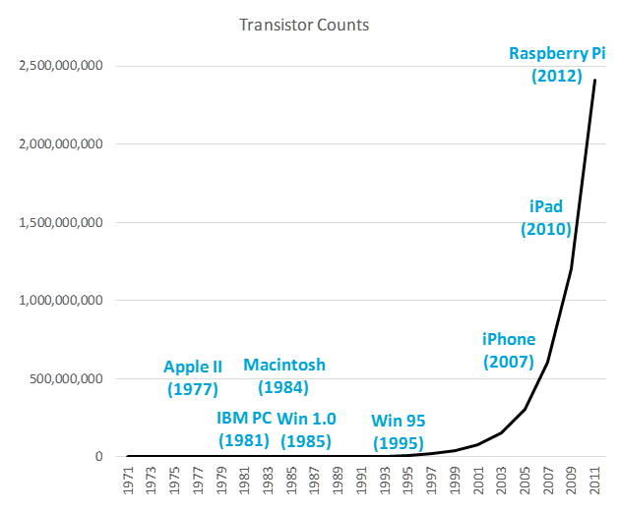
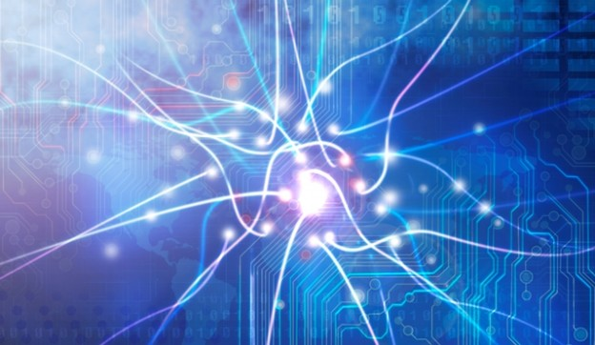
Porque AI se esta volviendo tan popular?
La ley de Moore
Avances en Machine Learning ->
Deep Learning -> Reinforcement Learning, Genetic/Evolutionary Algorithms
Código Open Source
Mas recursos invertidos / Mas enfoque
Pero lo mas importante de todo...
mas gente!
NAME
Notes:
Se esta volviendo mucho mas facil para entcontrar, entender y applicar inteligencia artificial.
Pero en si el future no es el alogirhtimo en si, si no en su applicaione - sistemas intelligenctes.

Slide 4
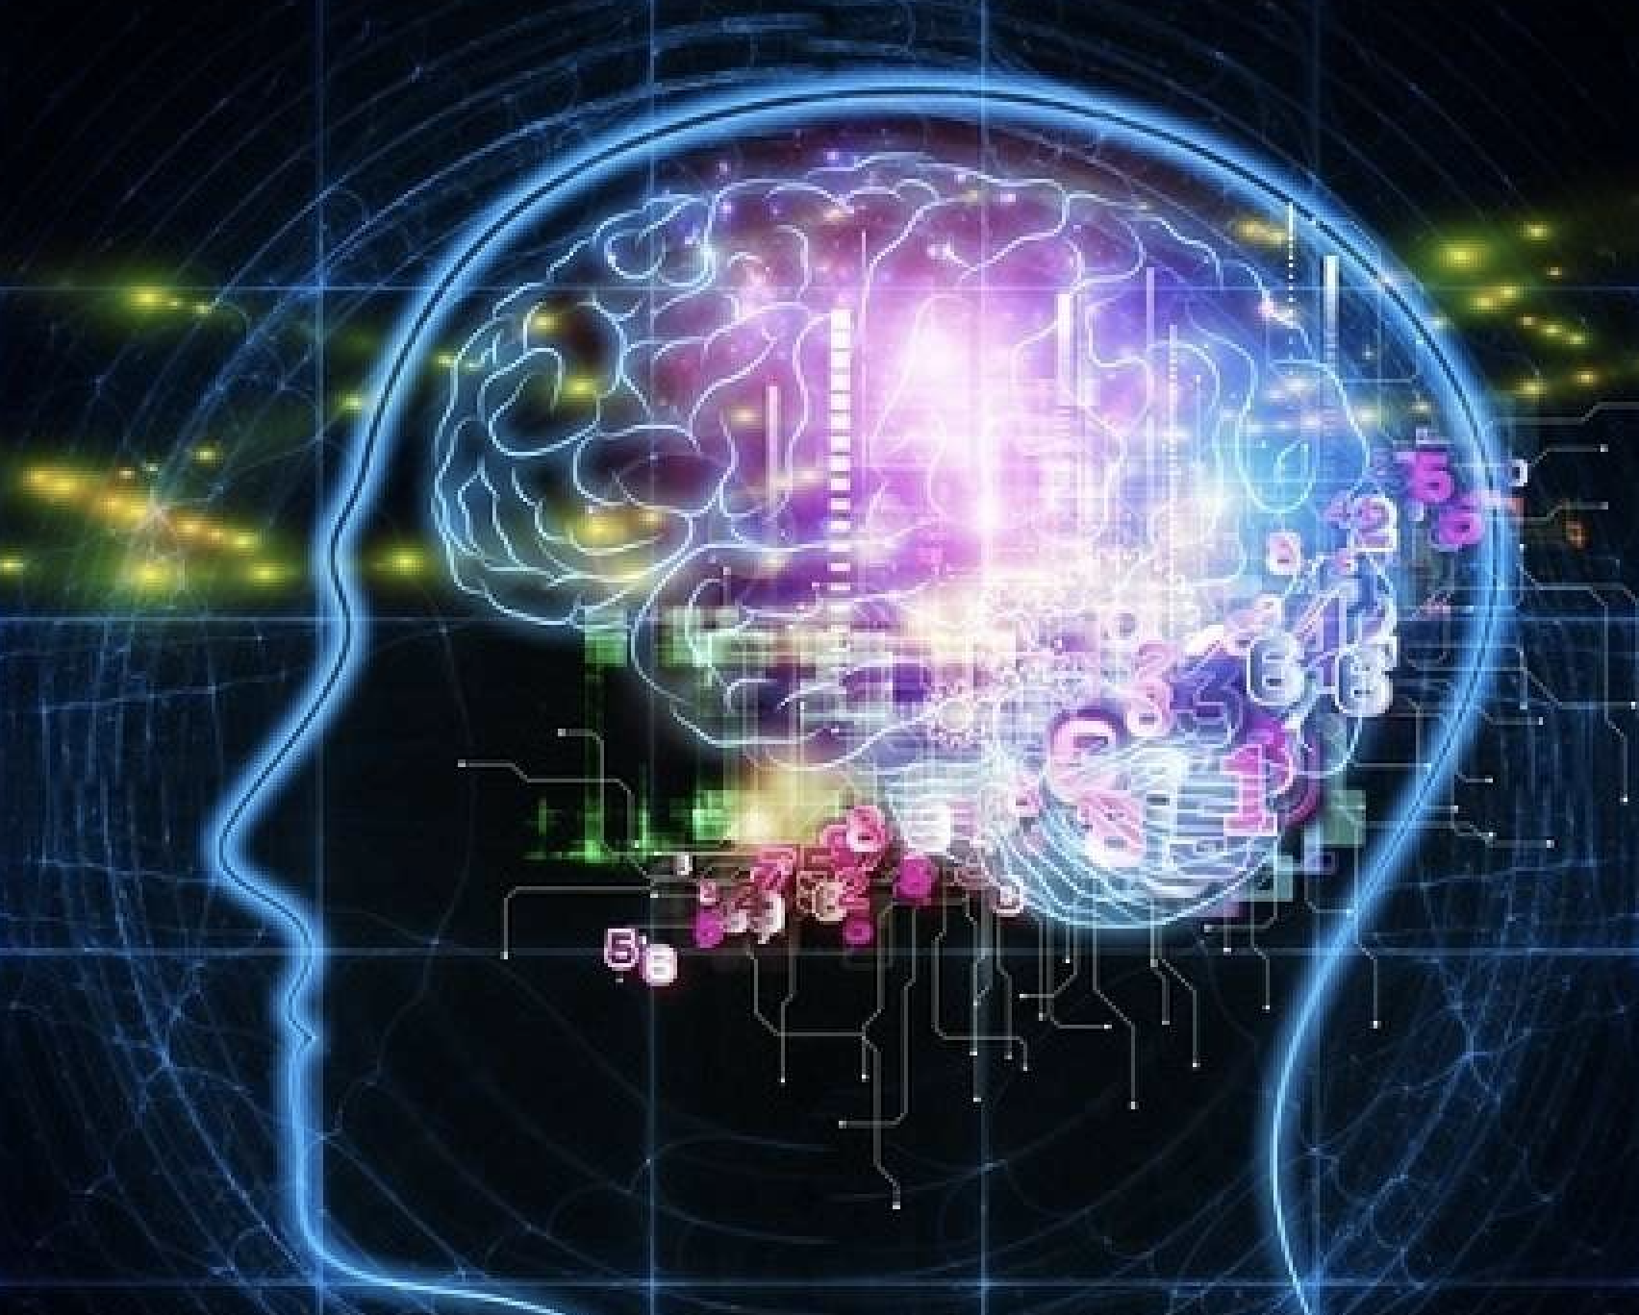
Que es Un Sistema Inteligente o AI?
Un sistema inteligente es un sistema de computador que puede:
representar datos
interpretar datos
razonare sobre datos
Al hacerlo, el algoritmo es capaz de aprender sobre esos datos y derivar conocimiento y usarlo para identificar que acciones tomar y cuando

Slide 5

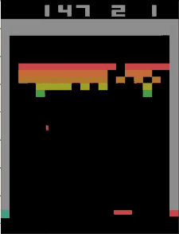
DeepMind
DeepMind Technologies
“Playing Atari with
Deep Reinforcement Learning” (2013)
Deep-Q Learning
6 meses después, Google
adquiere a DeepMind por +$500 mil

Slide 6
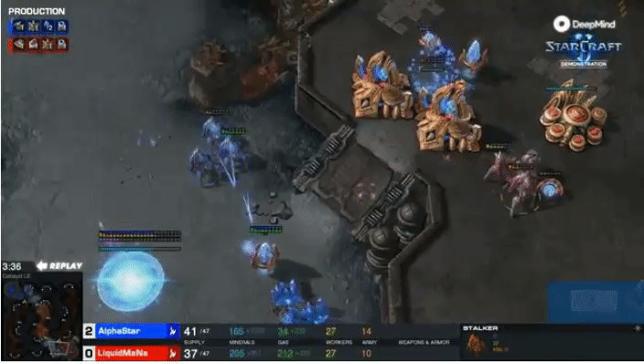
AlphaStar
Notes:
Se auto appreindo

Slide 7

PLAN DE HOY
Entender Reinforcement Learning y Q-Learning
Ecuación Bellman
Procesos de Decision Markov
Planes versus Políticas
Una Intuición de Q-Learning
Diferencias Temporales
Definir entorno del problema
modelar el entorno
Implementar el Q-Learning
algoritmo para resolver el problema
“Cuando estés en duda, Q-learn”
Notes:
No se reuquiere saber nada de RL, irimos de conceptos basicos a modulos mas complicados
Mucho de esto esta basado en recursos que se pueden conseguir en internet – y recomminedo que lo hagan:

Slide 8
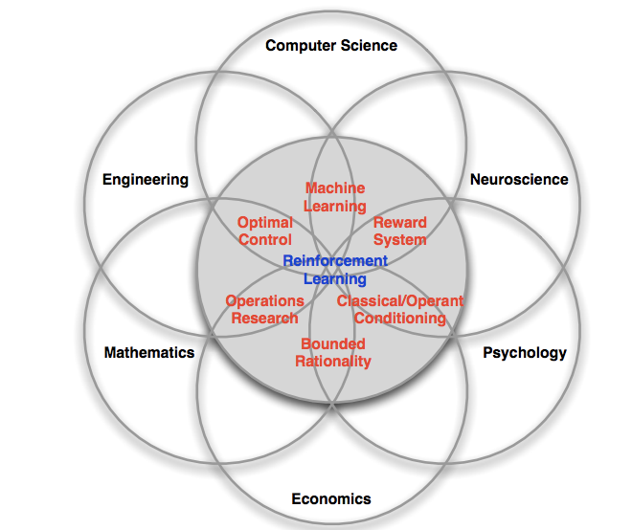
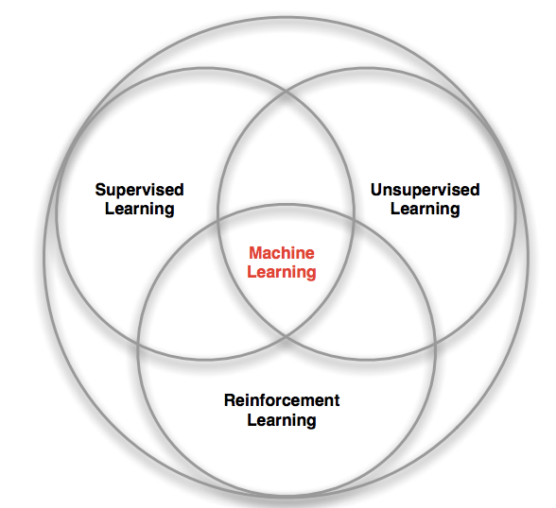
Que es Reinforcement Learning?

Slide 9
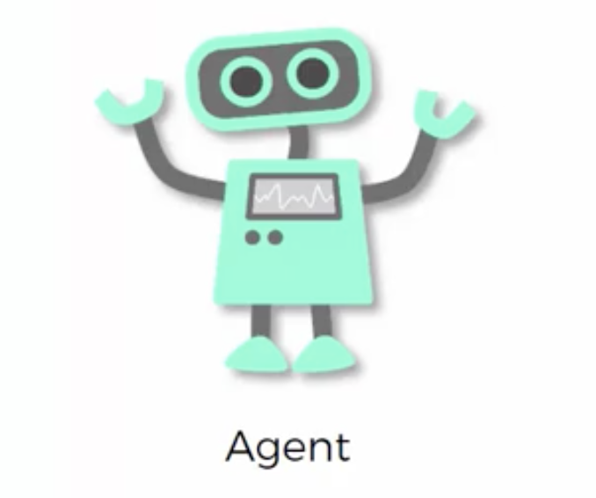
RL: El Agente
Notes:
Entonces - este es el agente que todos saben, la intelligencia artificial, que va aprender que hacer

Slide 10
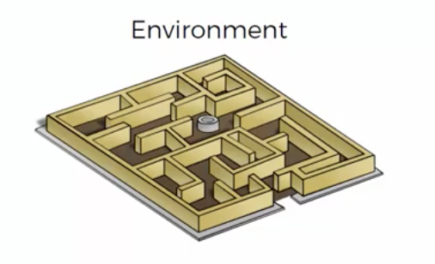
RL: El Entorno
Notes:
Pero antes de hablar de AI, se tiene que enteder que nuestro agente va tener que moverse en un intorno,
Y aprender de como como major hacerlo.
Por ejemplo este laberinto.

Slide 11
RL: El Entorno Y El Agente
Notes:
Antes de hablar de AI, se tiene que enteder que nuestro agente va tener que moverse en un intorno.
O sea el AI no vtrabajo en un vacio, pero en base de datos que recibe de su intorno.

Slide 12
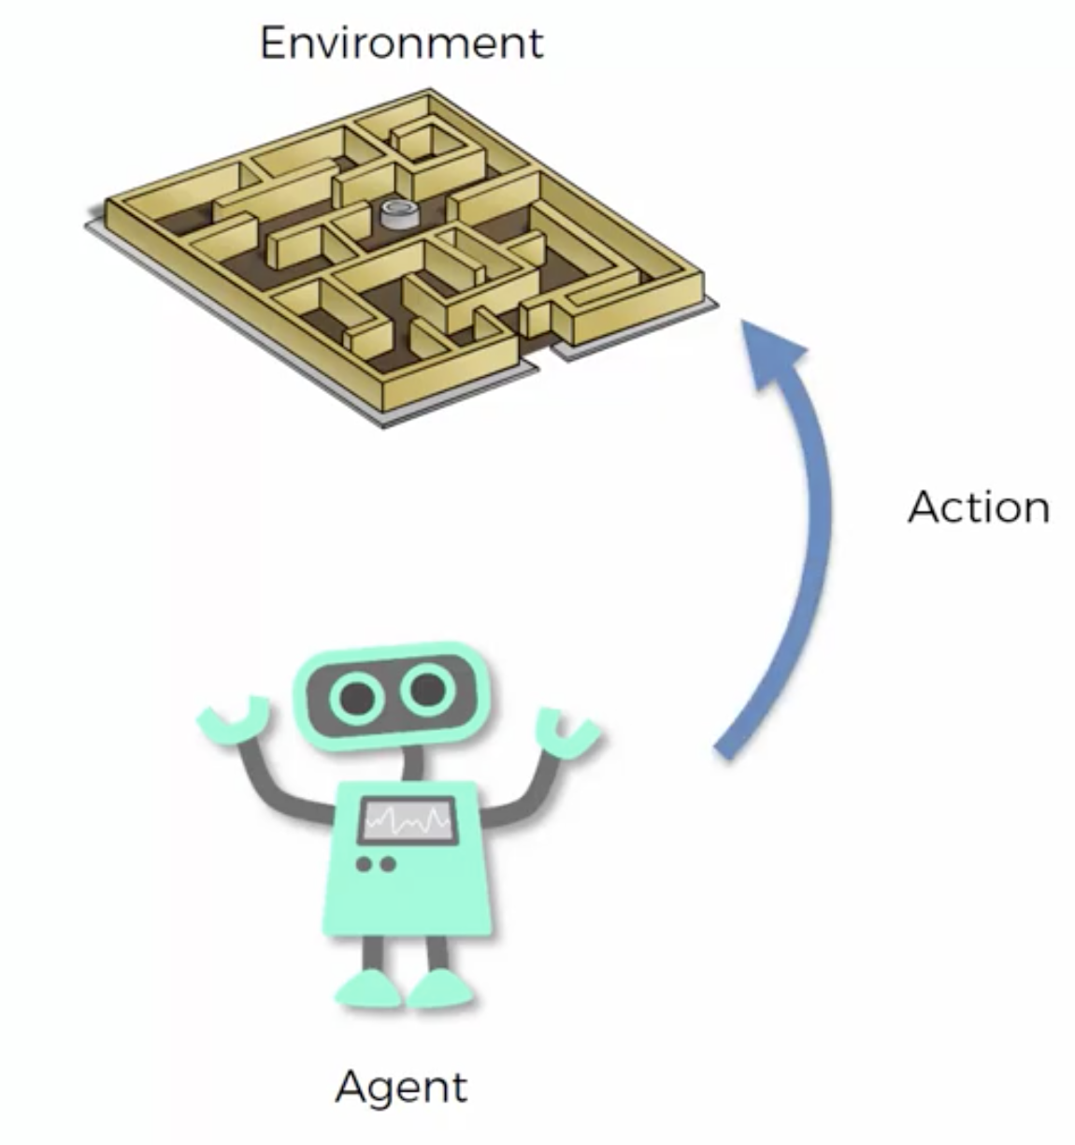
RL:Acciones
Notes:
Entonces aqui toma el agente decisions/acciones para afectar a su intorno
Y porque toma acciones? Para ganar premios. Y tratar de “ganar” o mejor “vivir”.

Slide 13
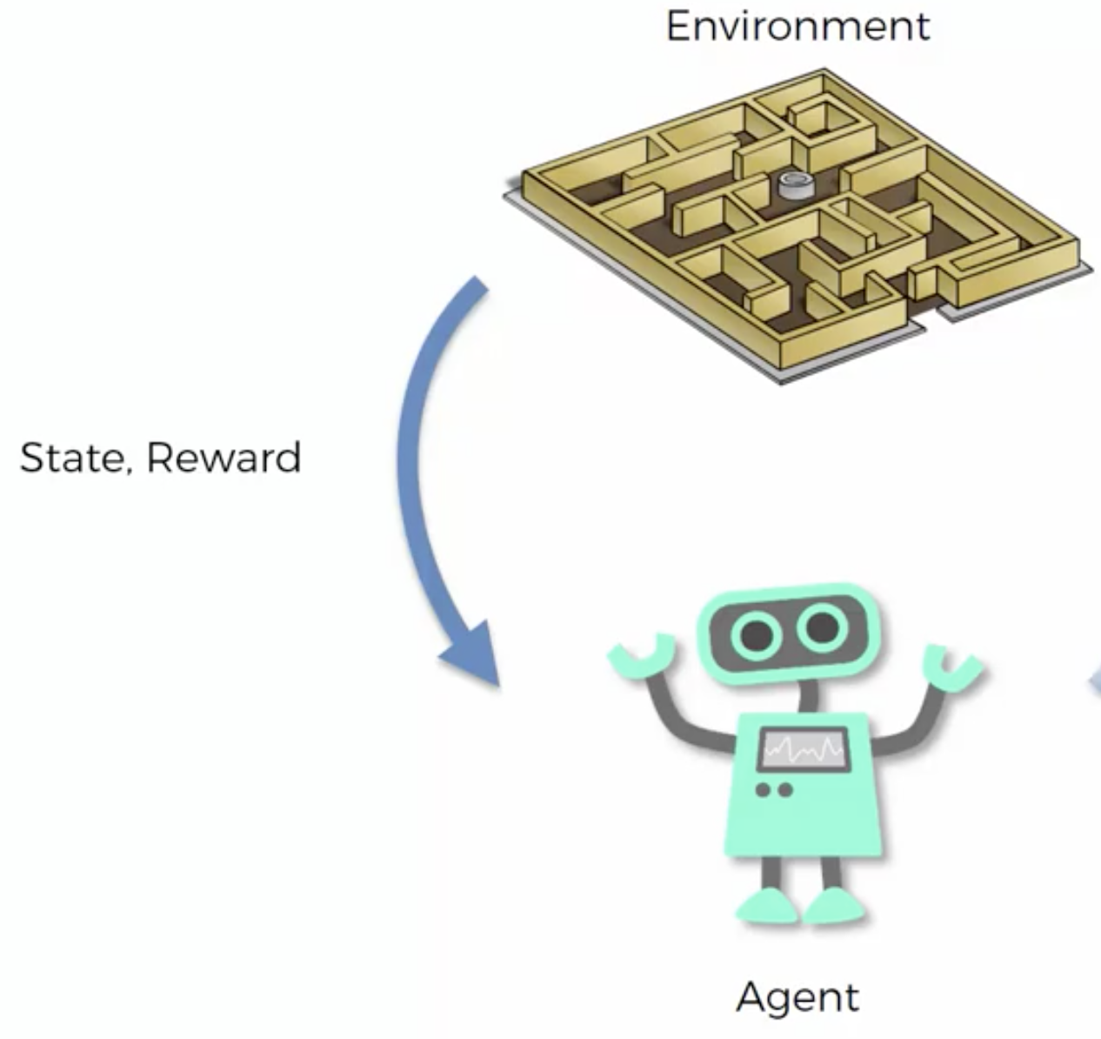
RL: El Estados y Premios
Notes:
Y en resultado es que con cada accion que toma, lee el estado de su intorno como cambia y tambien receive con eso una premio o senal
Tambien es possible que una accion en un estado no cambia el intorno o no recivq premio

Slide 14
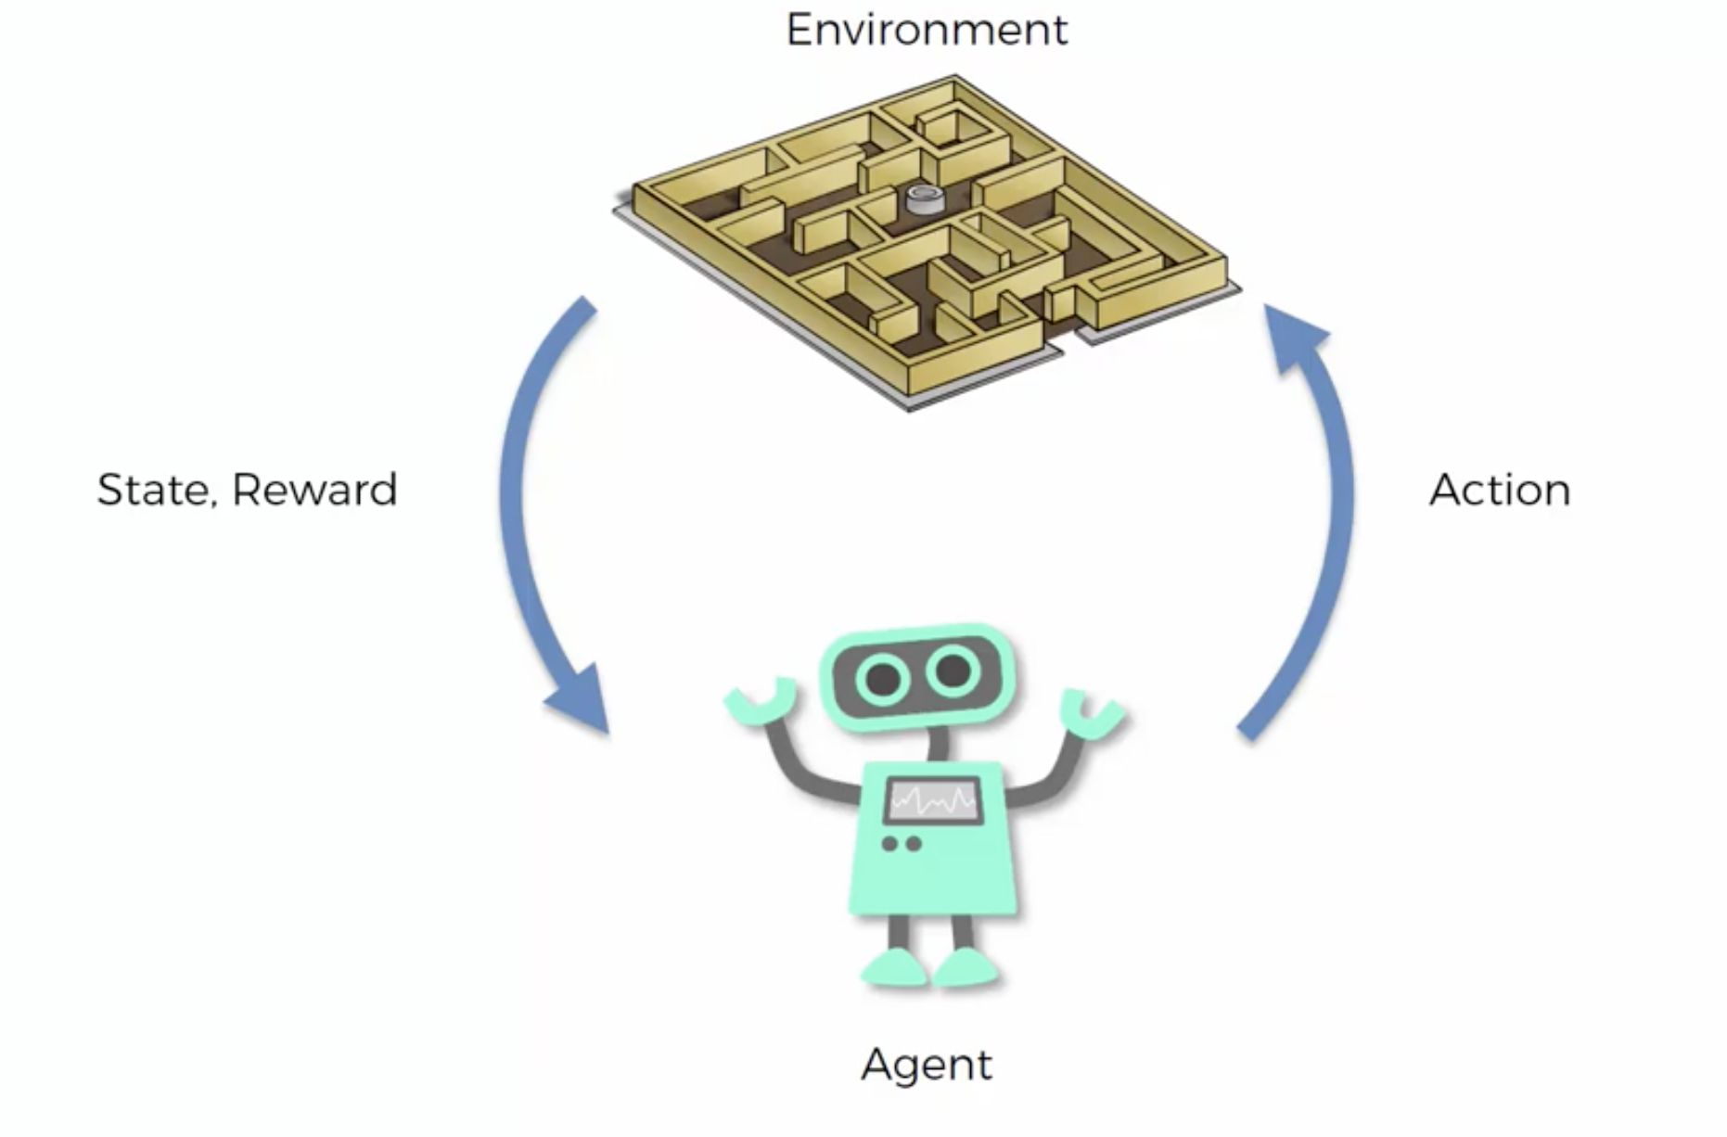
RL: Un Juego
Notes:
Hacie se mantiene el agente. Leindo tratando de entender su intorno pero a la misma vez teniendo que tomar acciones para ganar. Y gnar se puede definer como maximar
El valor de premios que adquire, ahora o a future - rational
Y eso es determinado por esto: que tanto entiende su intorno (o que tan consistente es su modelo del intorno con el la realidad del ointorno), y dependiendo en eso que sigue de eso que acciones toma en los estados en que esta.
Y estas una simplifcacione abstracta de un problema global. Intornos puede ser cualquier cosa o processo.
Por ejemplo cocinar, caminar, hacer un negocio, ganar un partido de futbol.

Slide 15
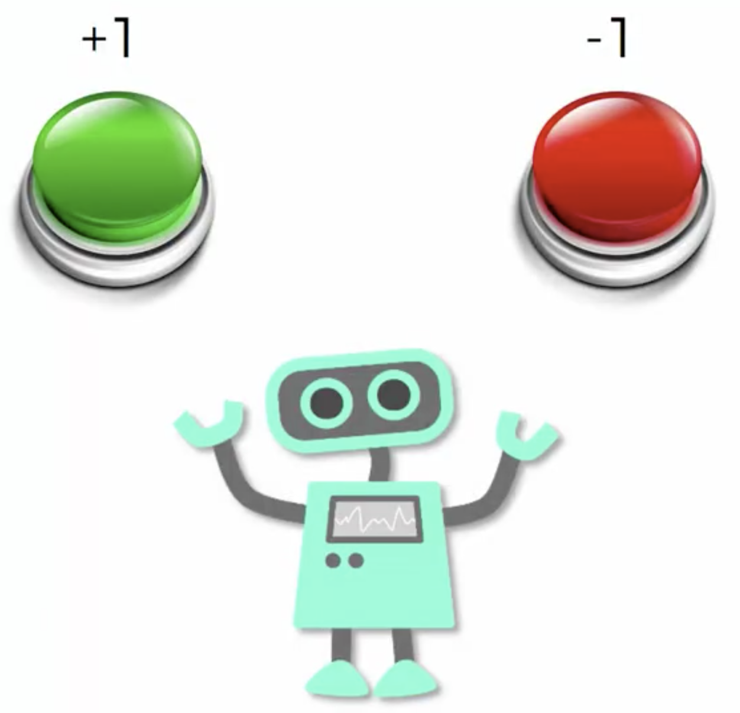
RL: Dependencia al tiempo
Notes:
Hay ciertas acciones que tomas en ciertos estados y esas acciones en esos estados llegan a otros estados con ciertos premios. Esperar o no hacer – es una decisione de inaccione.
Hay ciertas acciones que tomas en ciertos estados y esas acciones en esos estados llegan a otros estados con ciertos premios. Esperar o no hacer – es una decisione de inaccione.
Entonces se tiene que aprender tambien qual orden de acciones de tomar. Por si estas algo malo, o qu irrita a la esposa/esposo, novia/novio – quizas es Bueno a largo plazo decirlo. Pero a la mismo vex, quizas no quando esten de mal humor

Slide 16
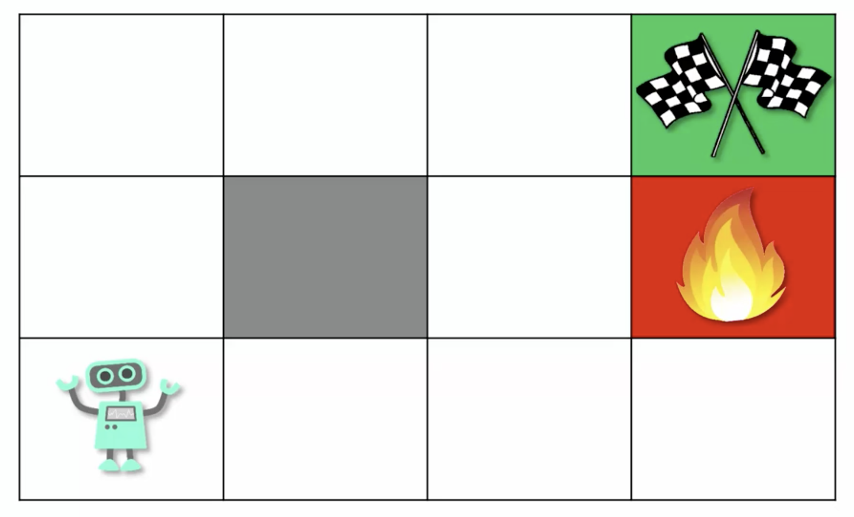
RL: Conceptos Fundamentales
Fundamentos:
S : estado
A : acción
R : resultado/señal
Notes:
Es participar en un intorno, tomar acciones/decisions y recibir senales y cambios de estado (feedback) y usar eso para mejorar tu modelo de tu intorno, y tal si tus decisions en differente estados del intorno
que llegan a resultados que deseas.

Slide 17

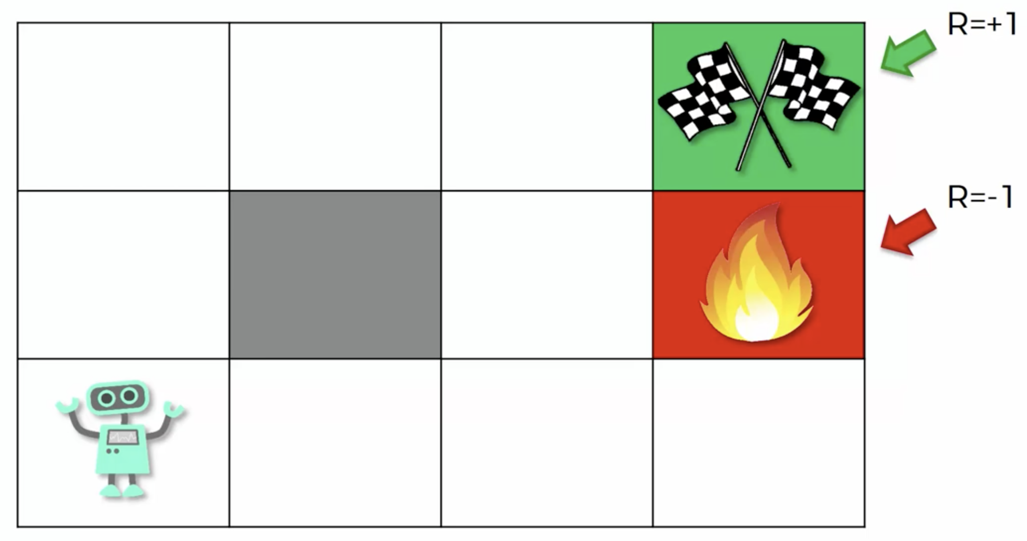
Señales Funcionales
Notes:
En el mundo de inteligencia artificial los premios en realidad no existen, son numeros que uno pone
Entonces en el intorno, si se cae en el fuego, el agente recibiria un premio o senal de -1, y si llega al fin recibe un premio de +1
Como aprende el agente a operar en este intorno?

Slide 18
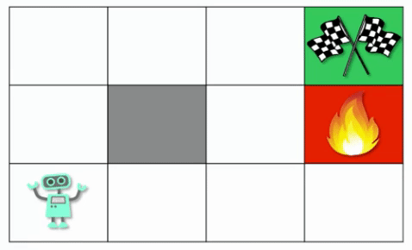
Exploracion
Notes:
Entonces el agente comience sin cesgos sin sabere nada de nada, y toma acciones y observa el intorno.
Sube baja se devuelve y sigue ay hasta que por accidente llega al fin y gana un premio.
Y quando pasa eso y receive un premio en ese esta ubicacion, trata de aprender como sus acciones
y estados previos le llego a ese premio.

Slide 19
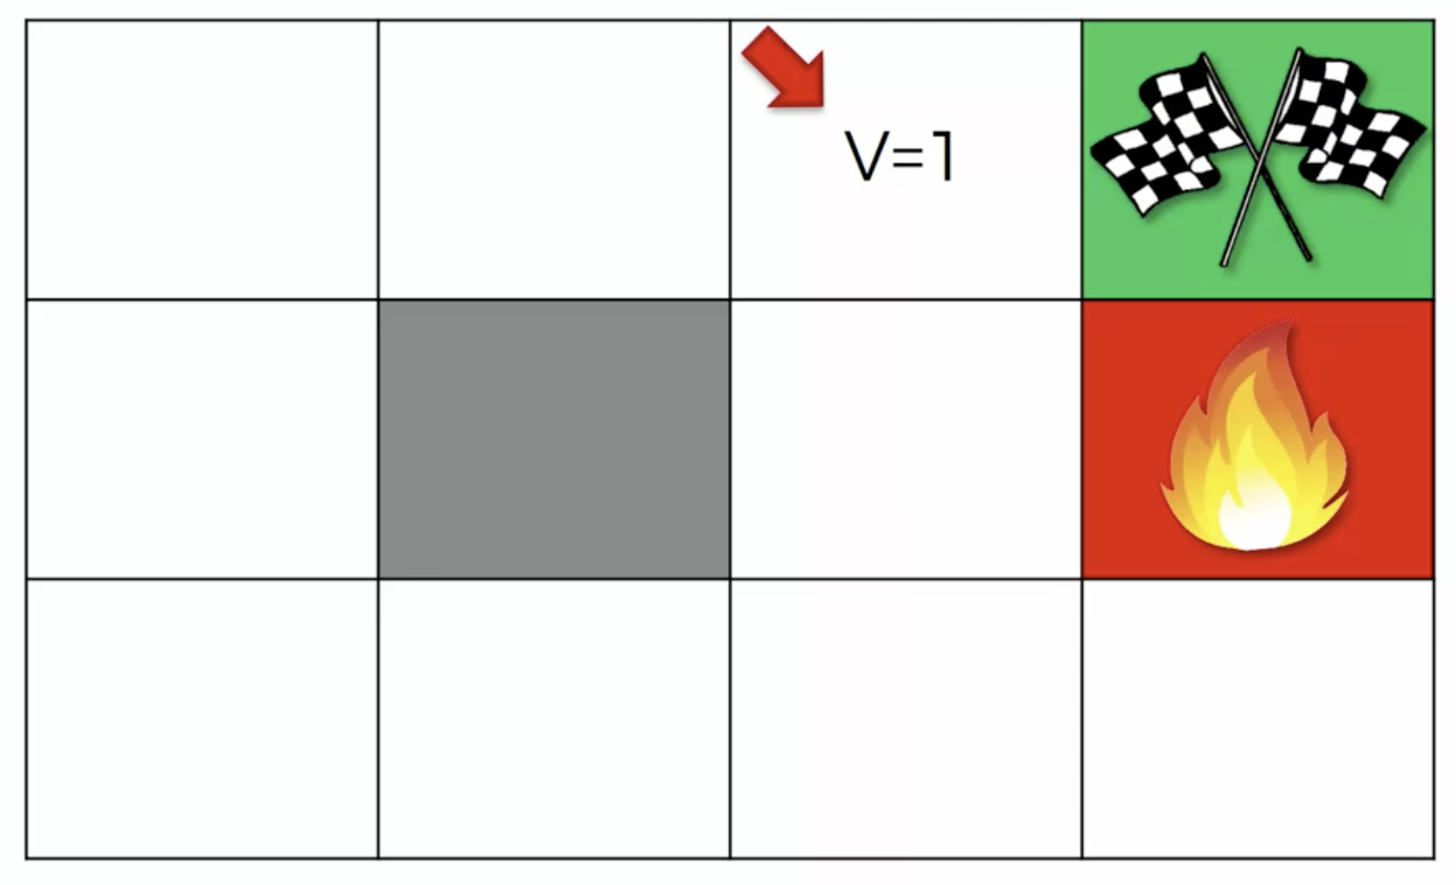
Pasos Atras
Notes:
Y mira atraz y dice, pues en ese estado es bueno porque estoy a un paso del premio +1.
Entonces quando esta en ese estado aprende que todo lo que tiene que hacer es ir a la derecha.
Y como se sabe el agente si esta ubicacion es valiosa?
Pues para al agente, no hay differencia si esta en el cuadro verde o en el cuadro a l izquierda del verde.
Si esta en cuadro derecho receibe +1, y si esta a la izquierda toma la accion de ir a la derecho y receive +1

Slide 20
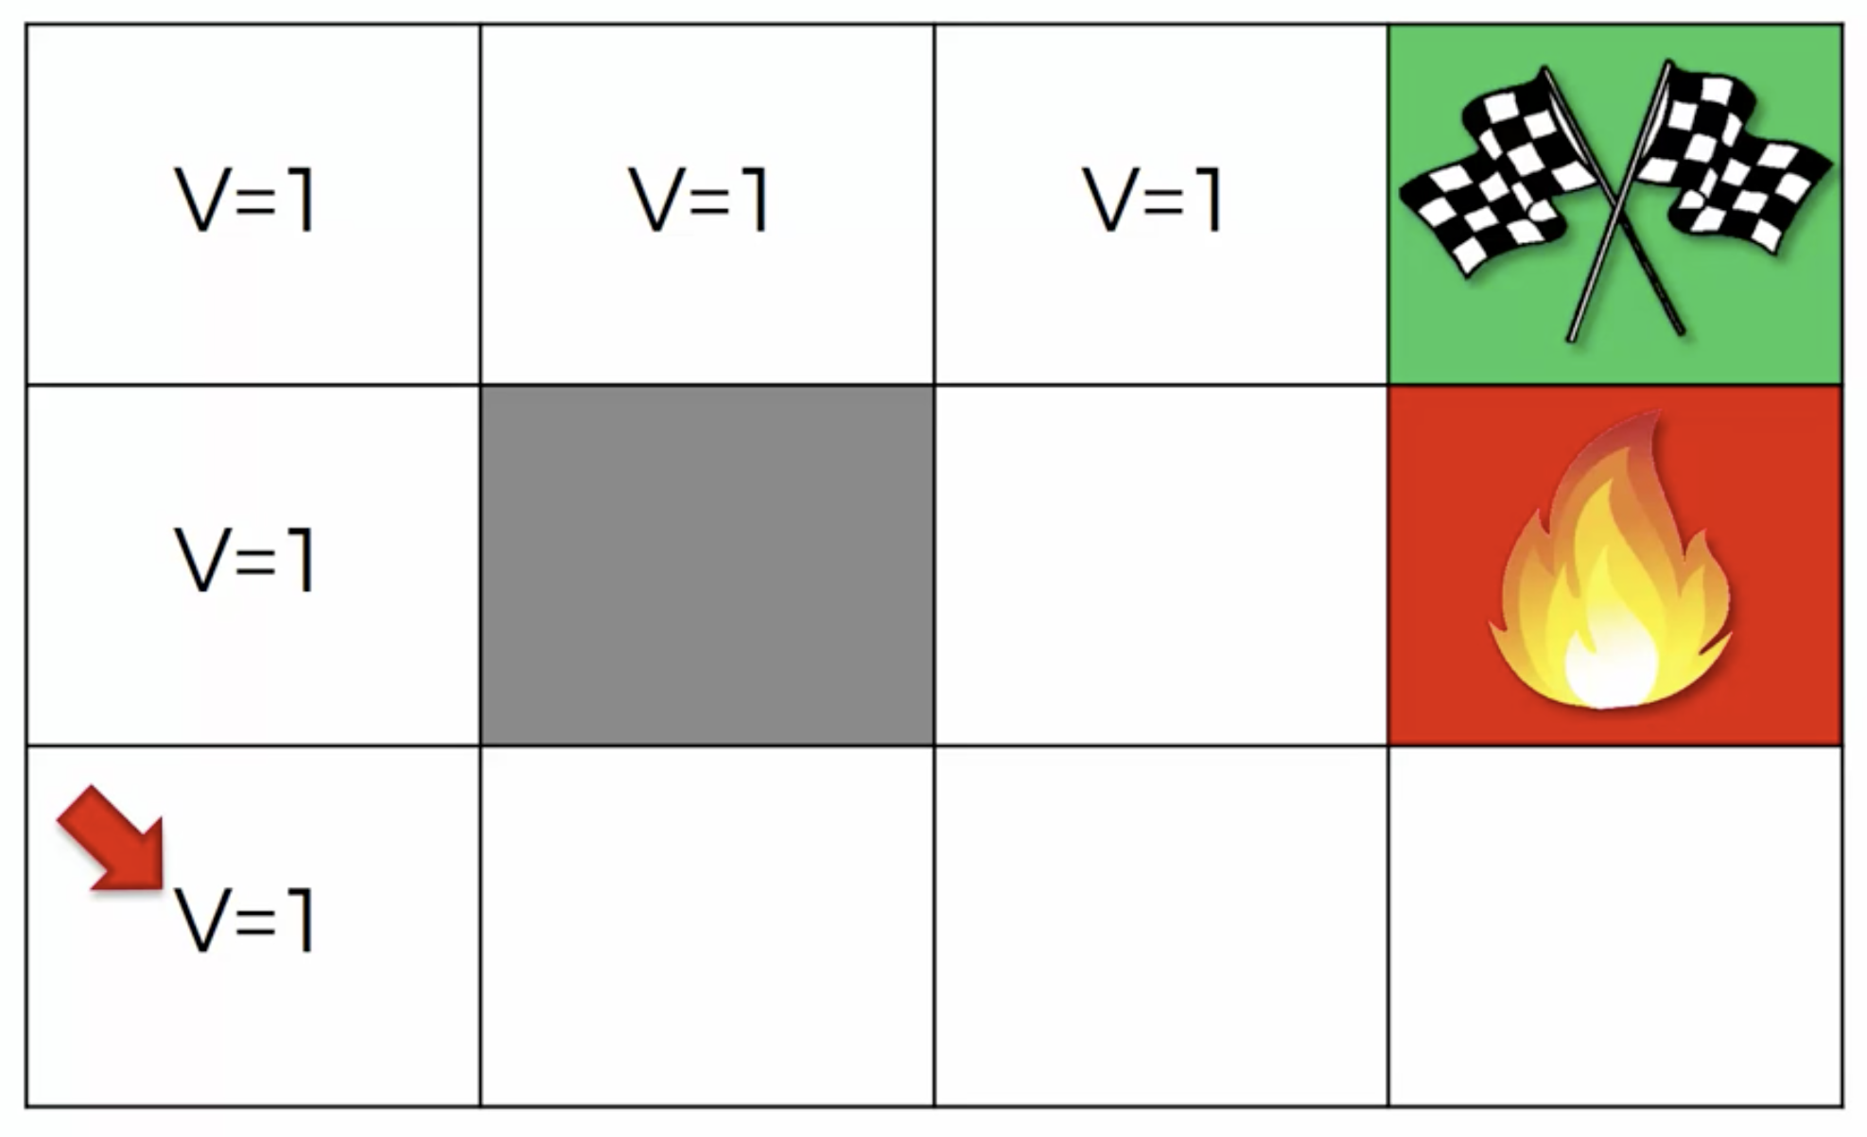
Recursion
Notes:
Y otro element importante es que el agente aprende por recursion, es una manera simple y effective, y hay mejores ahora en dia, pero todas tienen un elemento de recursion.

Slide 21
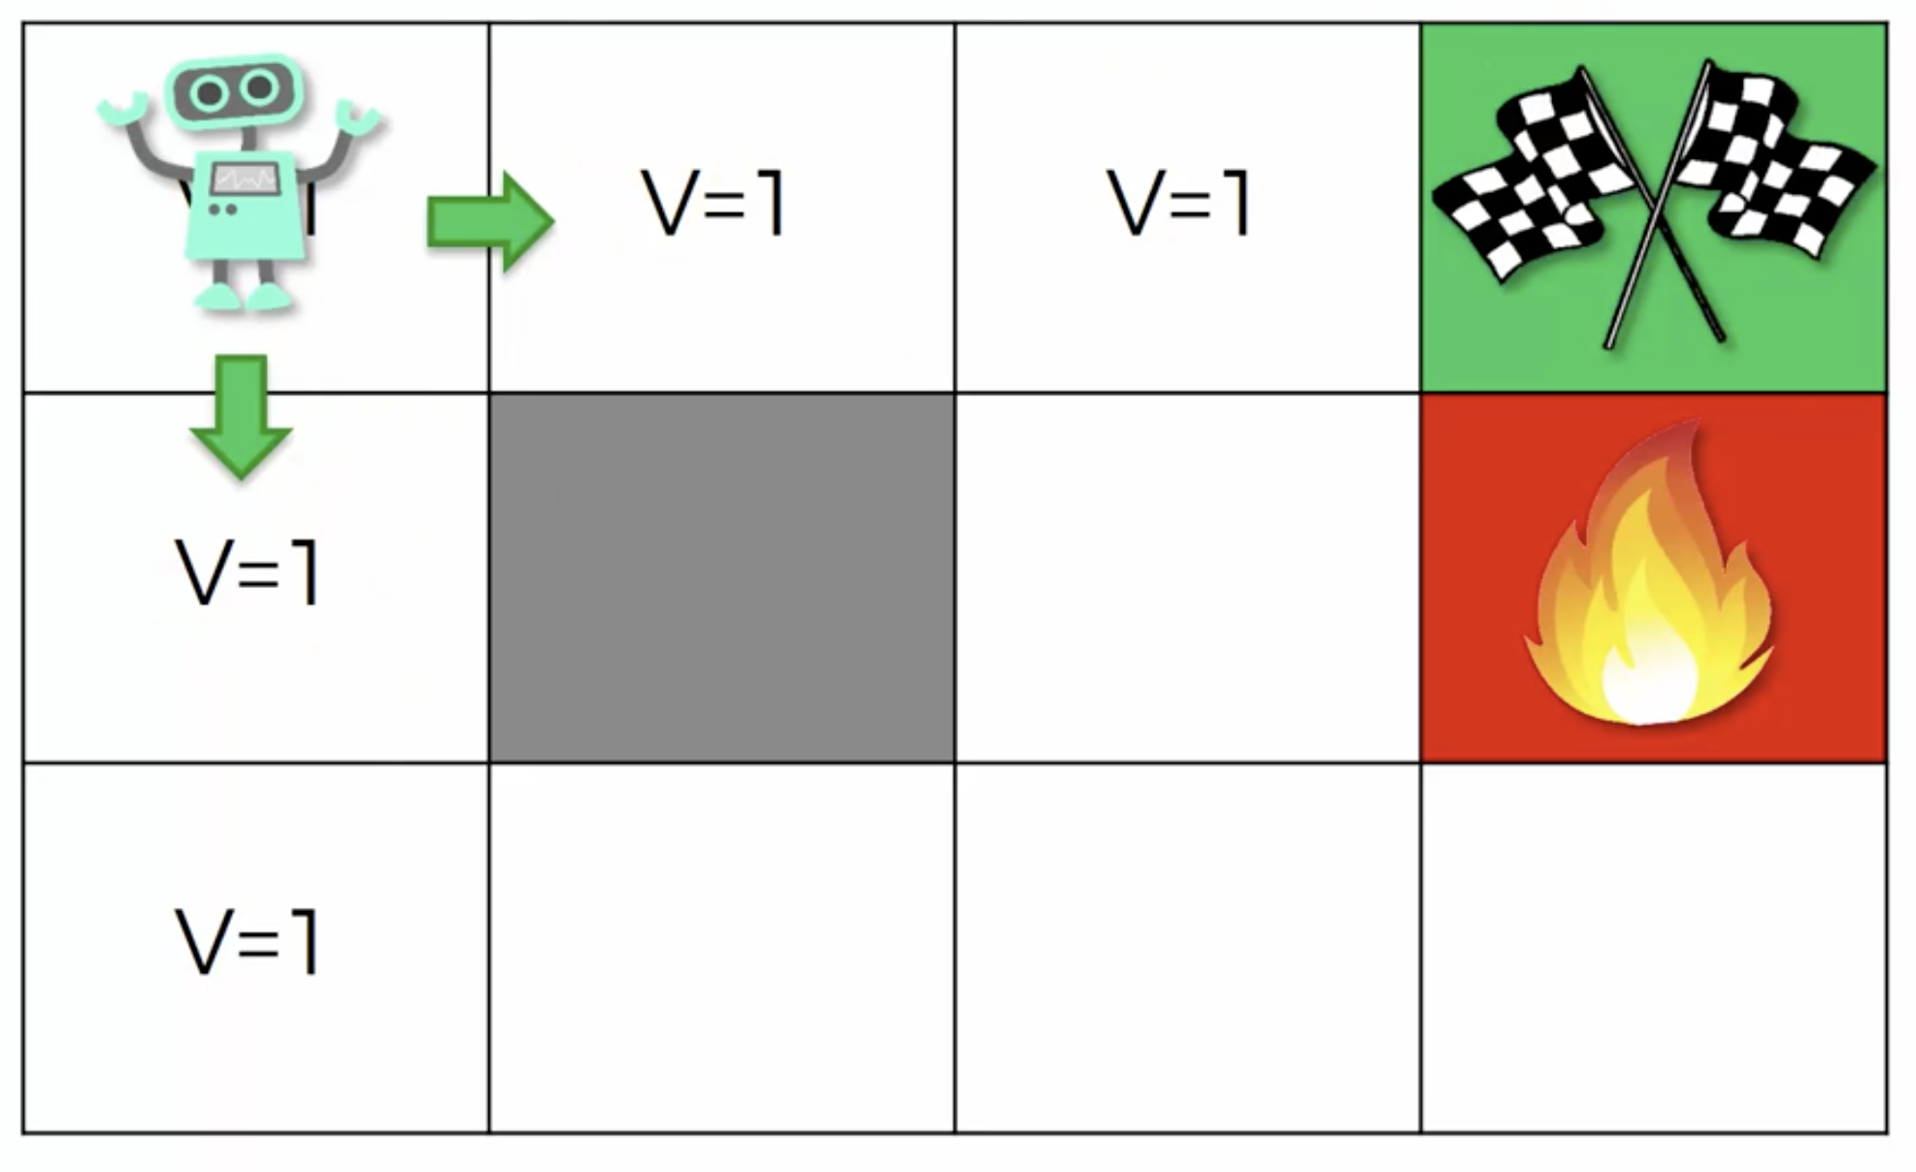
Como Funciona?
NAME
Notes:
Pero esto todavia en problema. Por ejemplo que pasa aqui si ir a la izquierdo o derecho? Quando son identicos?

Slide 22
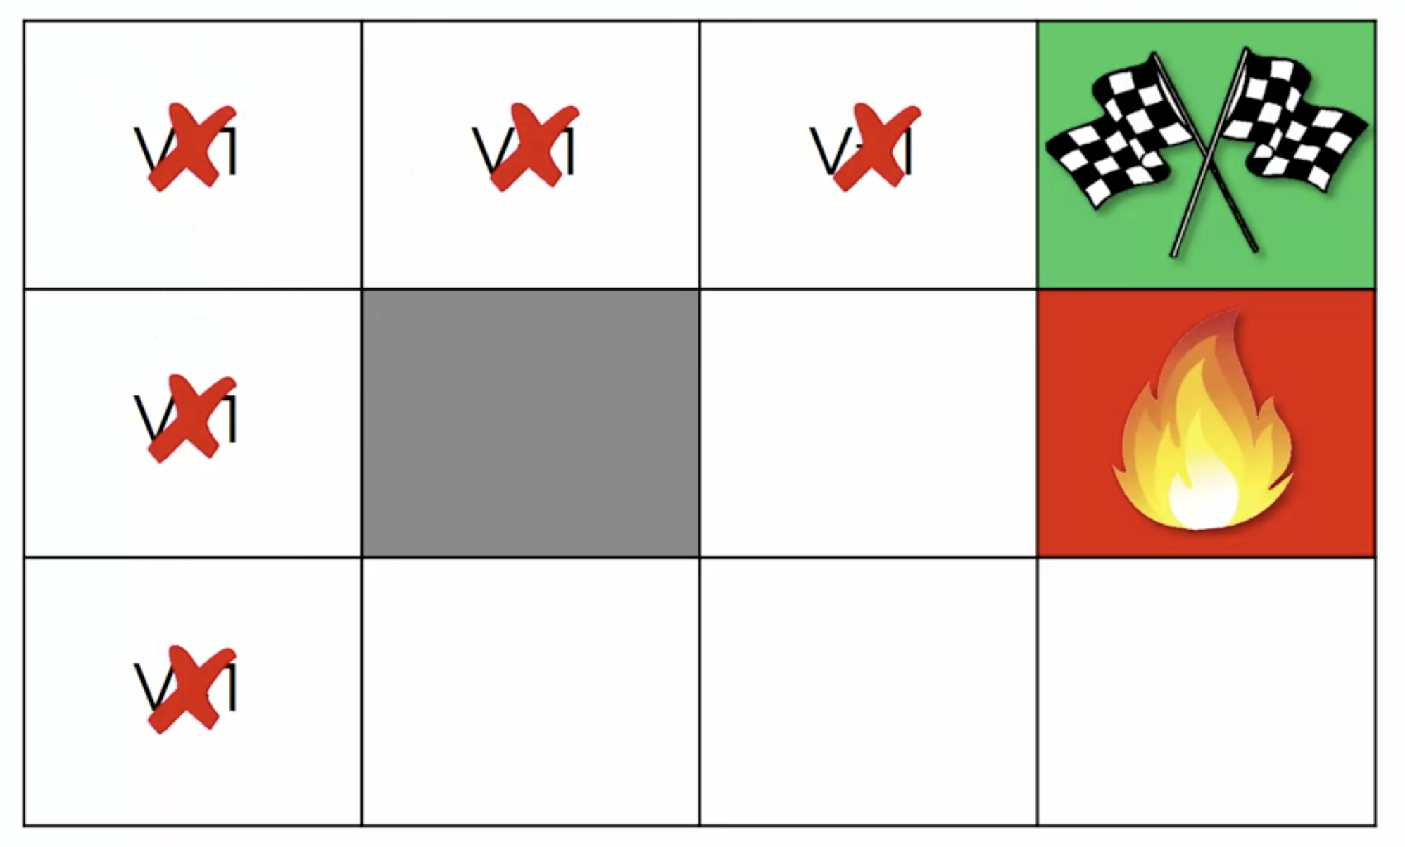
Necessita Mas
Notes:
Entonces aunque esta manera apparente sea correcta para valorar los cuadros no cuenta, no funciona.
Entonces que logica usamos para encontrar el mjeor camino en base de experiencia previa

Slide 23

Como Se Resulve Esto?
Notes:
Es algo similar, un poquito mas sophisticado que ayuda a que esa manera funciona

Slide 24
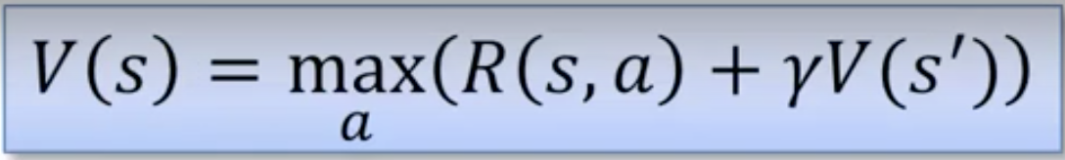
La Equacion de Bellman
V – Funcione de valor
R – Funcione de señal/resultado
a – Accione
s – El estado presente
s’ - El próximo estado
γ - Descuento de futuro ( 0 - 1)
Notes:
Descripcion los variablas….
Entonces cual es la logica detras de la equacion de bellman se ve asi – esta es la version mas simple.
Un truco es tomarlo pedazo por pedazo.
La senal es una function del estado en que estas y la accion que tomas dentro.
Y la parte de la derecho? Es el valor del proximo estado descontado por el future. Dependiente de cuanto valoras al future en comparcion al presente
Porque tomar el maximo? Porque tu valoras el proximo estado por el potencial de
premio del proximo estado. Y eso implica tomar la mejor accione, seria inconcisistente no tomar el

Slide 25
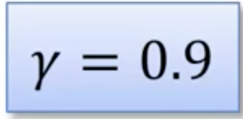
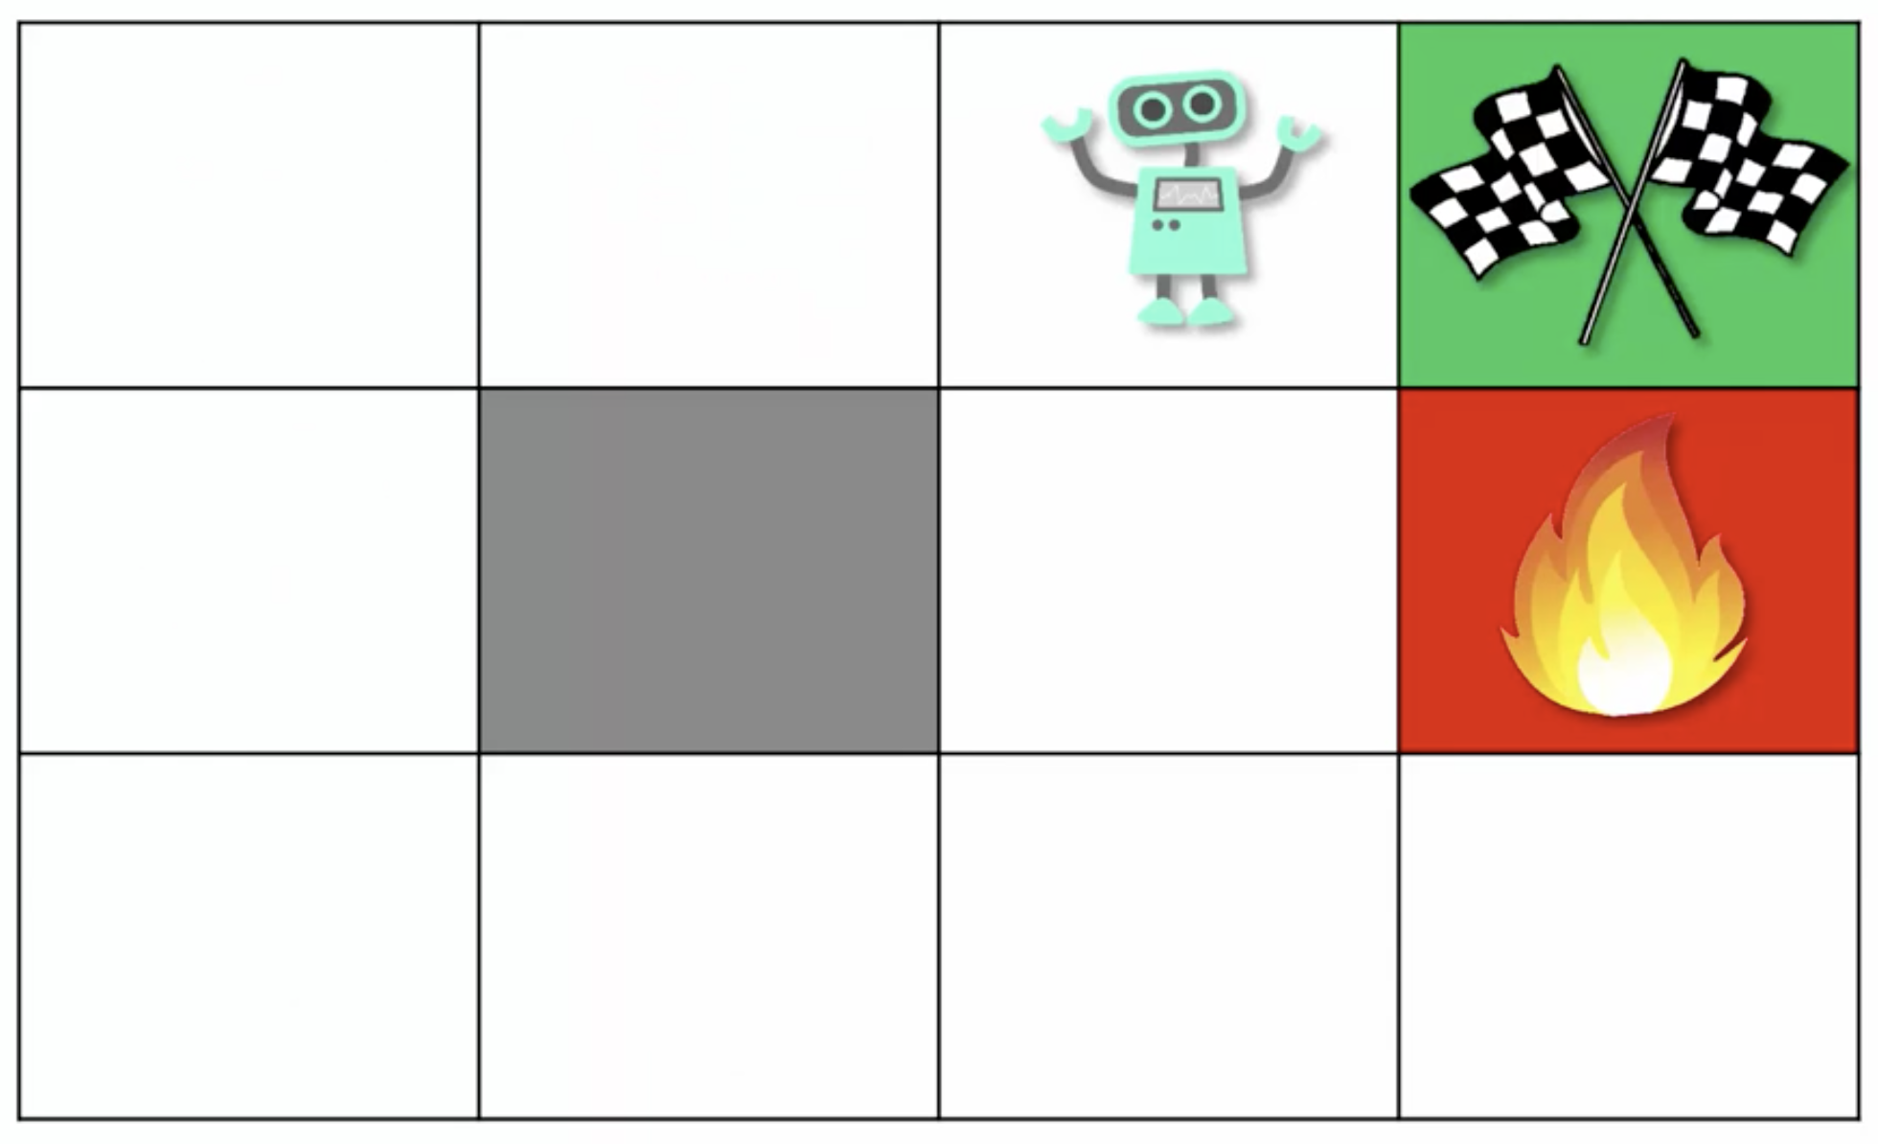
Ejemplo
NAME

Slide 26
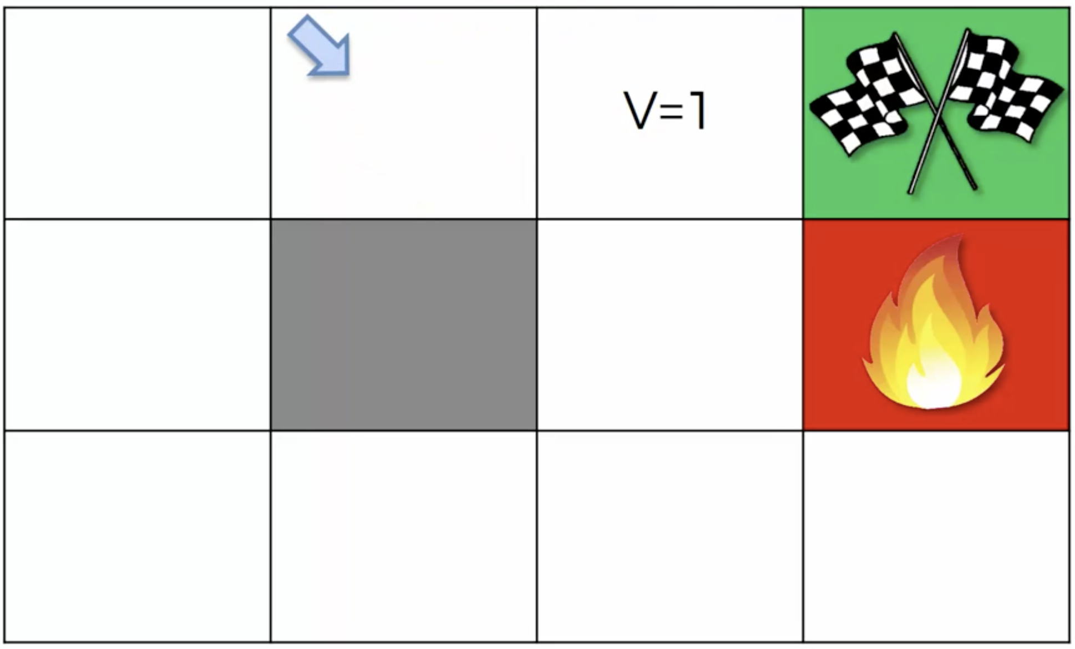
Pasos Atrás con la Equacion de Bellman
Notes:
Y

Slide 27
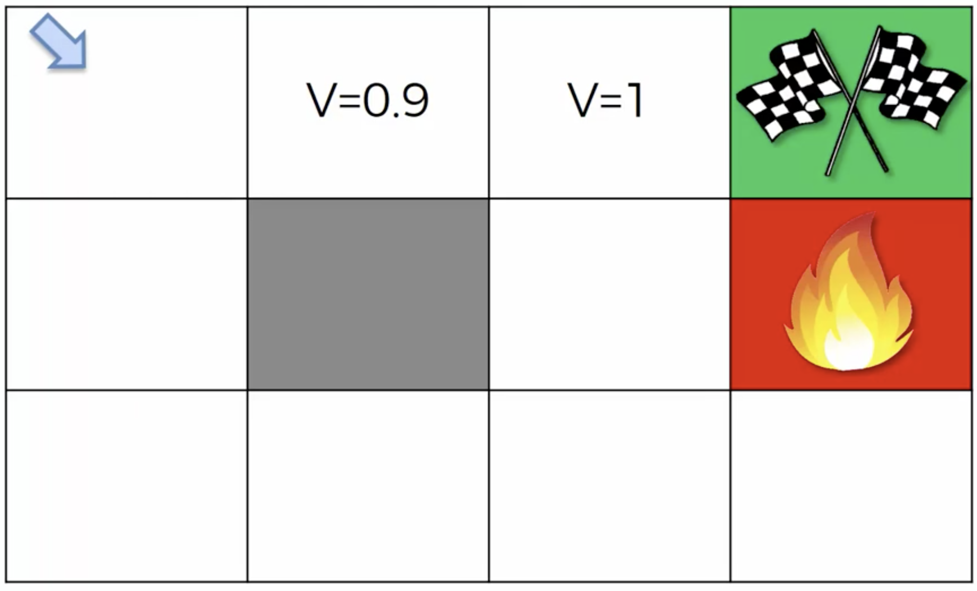
Recursion con Equacion de Bellman
Notes:
Y porque hay descuento. El descuento sirbe es que discuenta el valor del estado con tal que este mas lejos.
Porque? es una manera de matematicamente modelar que el cuadro mas lejos vale menoos que el cuadro mas cerca.

Slide 28
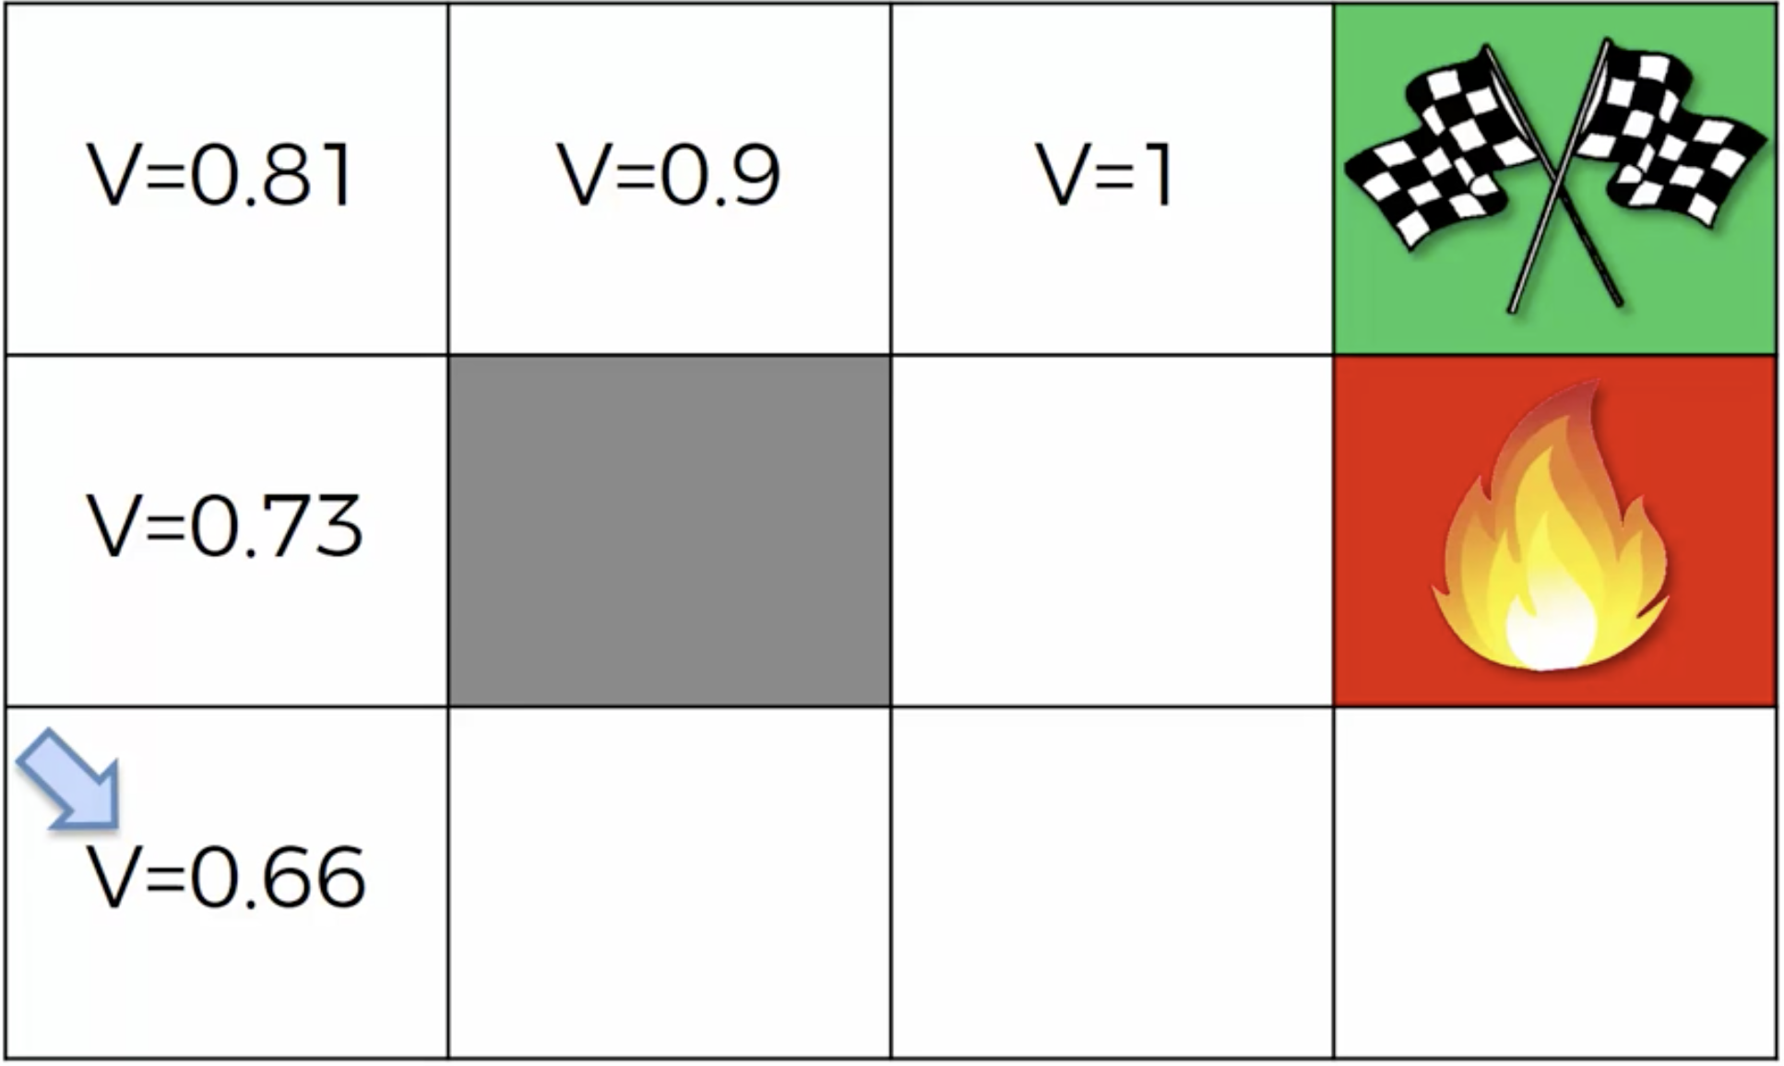
Recursion con Equacion de Bellman
Notes:
Aqui es un poco mas complejo, entonces no se calc

Slide 29
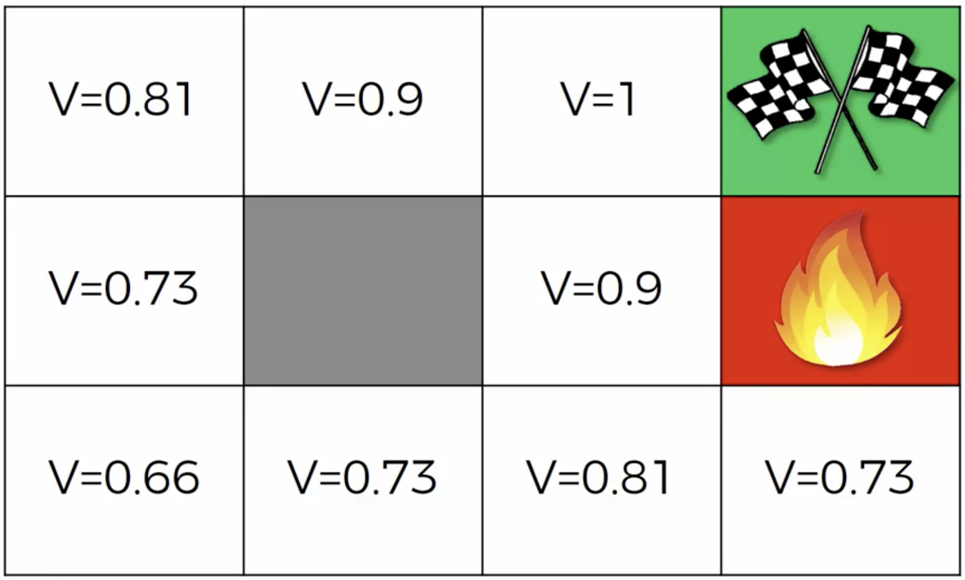
Recursion con Equacion de Bellman

Slide 30
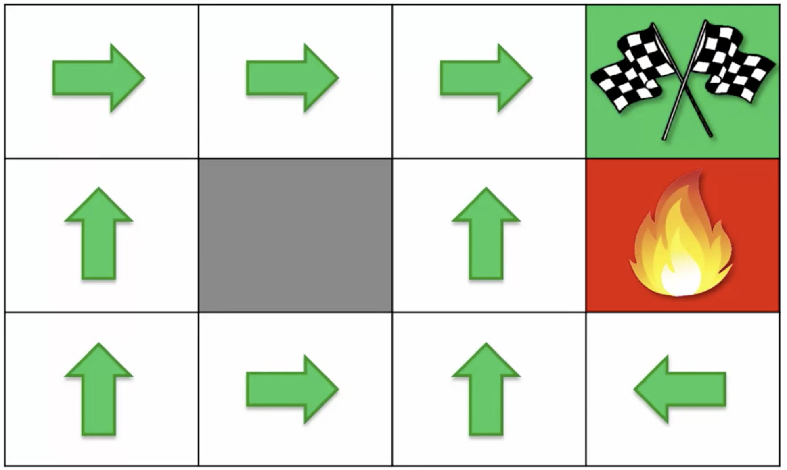
Plan
Notes:
Pero esos valores de estados son assumiendo que el agente sabe las decisiones optimas en cada sitio.
Esto es lo que se llama un Plans, y solo funcionan en intornos deterministicos. Mero que pasa si el intorno es stochastico?

Slide 31
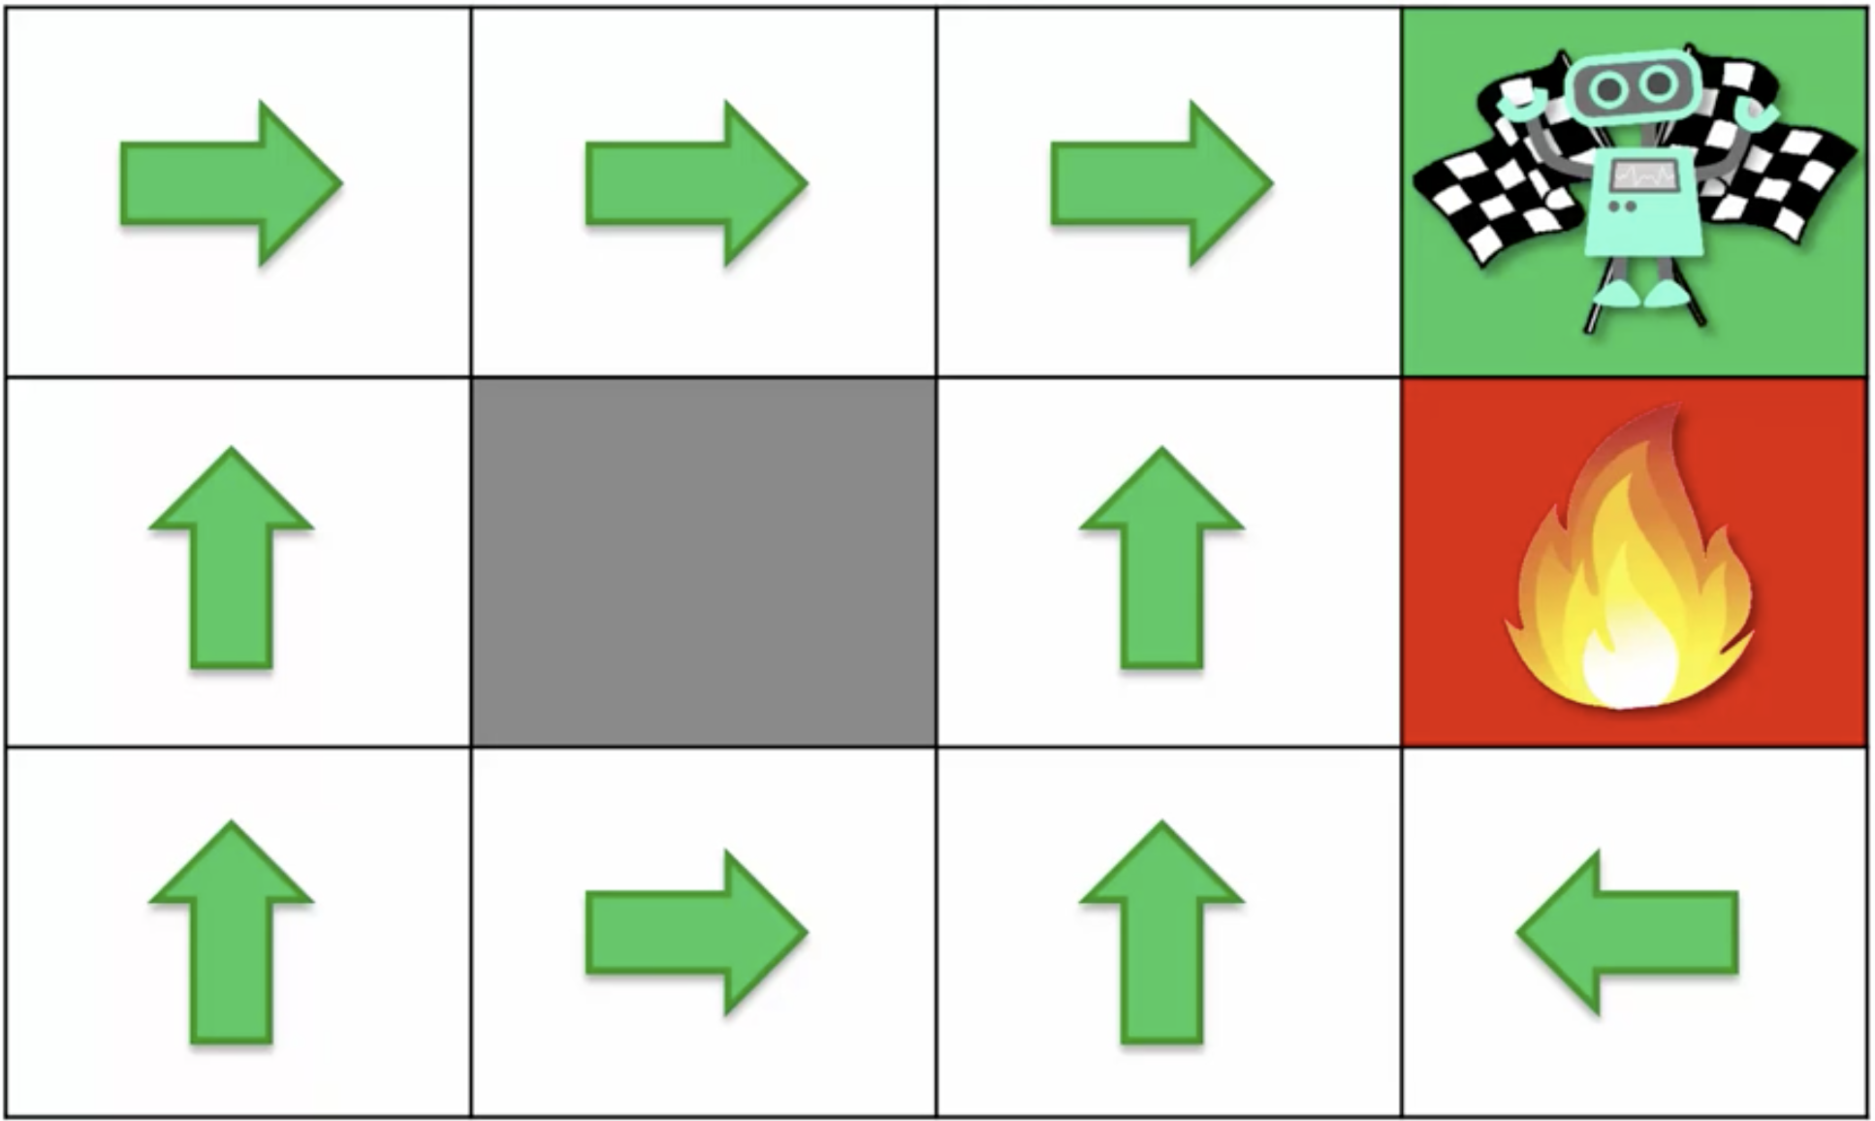
Asi de simple?
Notes:
La pregunta es… es asi de simple?
Si, estamos assumiendo que el intorno deterministico

Slide 32
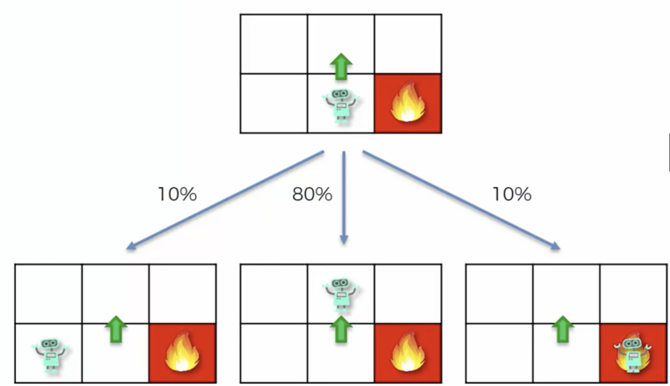
Entornos Probabilisticos
Notes:
Pero que pasa en un intorno quando el agente toma una decion de subir,
Pero solamente sube con 80%. 10% de la veces termina en la izquierda,
Y 10% de las veces terminas en el fuego.
Mas realistico, hay mas cosas fuera de control de agente – como un intorno verdadero

Slide 33
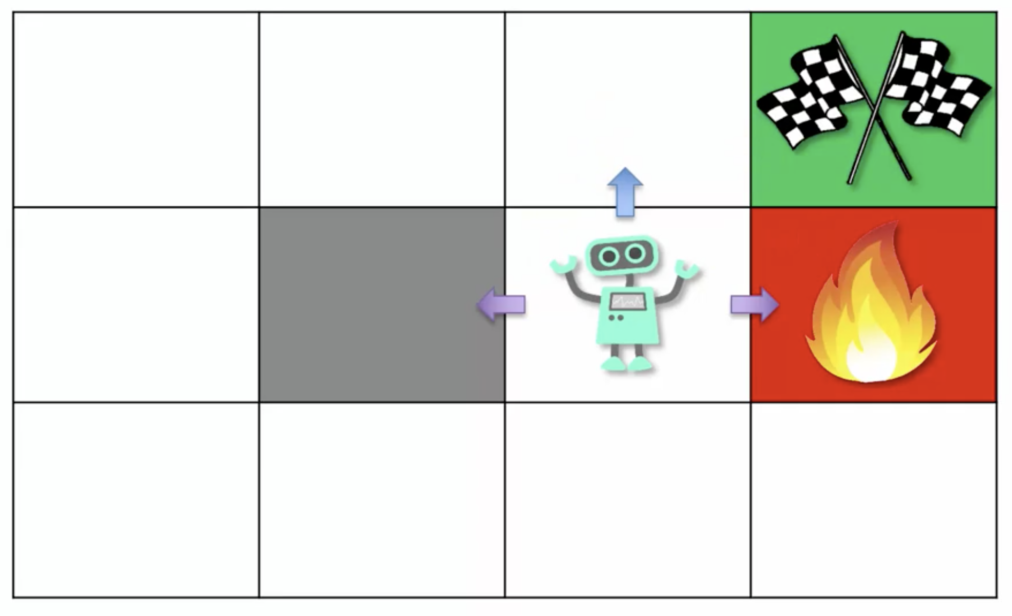
Propiedad de Markov
La propiedad de Markov: El futuro depende de donde estas ahora, y el pasado o como llegaste ahí es irrelevante.
Notes:
No nos importa como llego a ese estado, si nacio ahi, llego despues de 100 movimientos o teleporto o vino del cuadro griz.
El processo de markovs, no le importa en que maner llego. No importa que paso antes. Lo unico que importa es en que estado esta ahora.

Slide 34
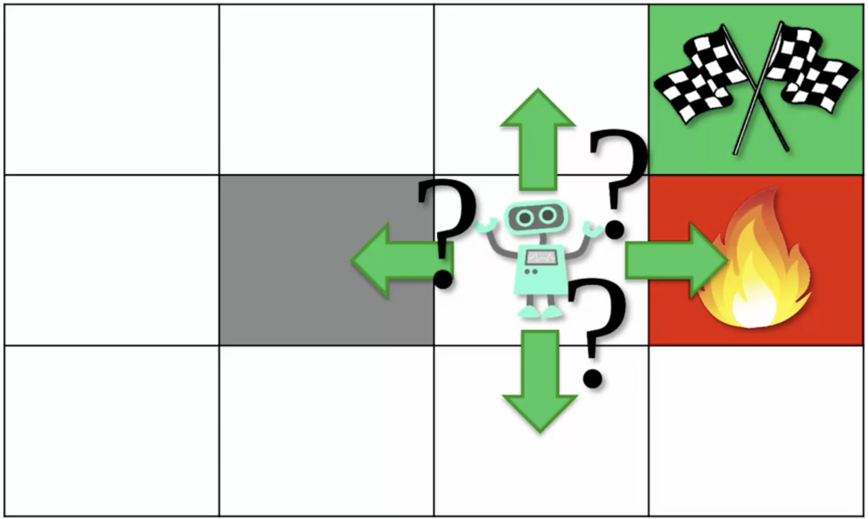
Proceso de Decisión de Markov
Notes:
Como decide donde moverse en un intorno estocastico? Cuando una accione no necessariamente llega al estado que era tu intento llegar?
Para tomar decisions en intorno estochastico, el agente applica el processo de decisione de markov.
Lo Bueno de esto es que el processos de decision markov es la equacion bellman con una pequeña cosa añadida

Slide 35
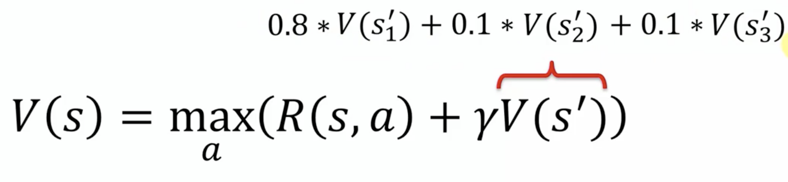
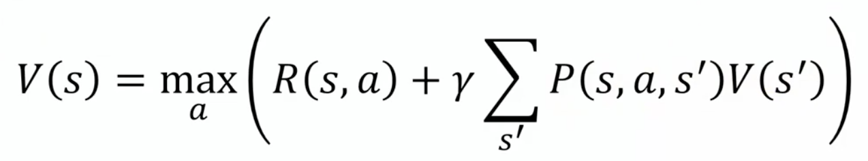
MDP: Equacion de Bellman version 2.o
Notes:
Como el proximo estado de la equacion de bellman no es determinado, hay que cambiarla para el valor esperado… El valor esperado es simplemente el promedio de los valores possible de los proximos estados

Slide 36
Valores en Entronos Deterministicos
Notes:
Esto eran los valores de estados en ubicaciones en un intorno deterministico,
Y era claro donde se tiene que ir en base de este mapa.

Slide 37
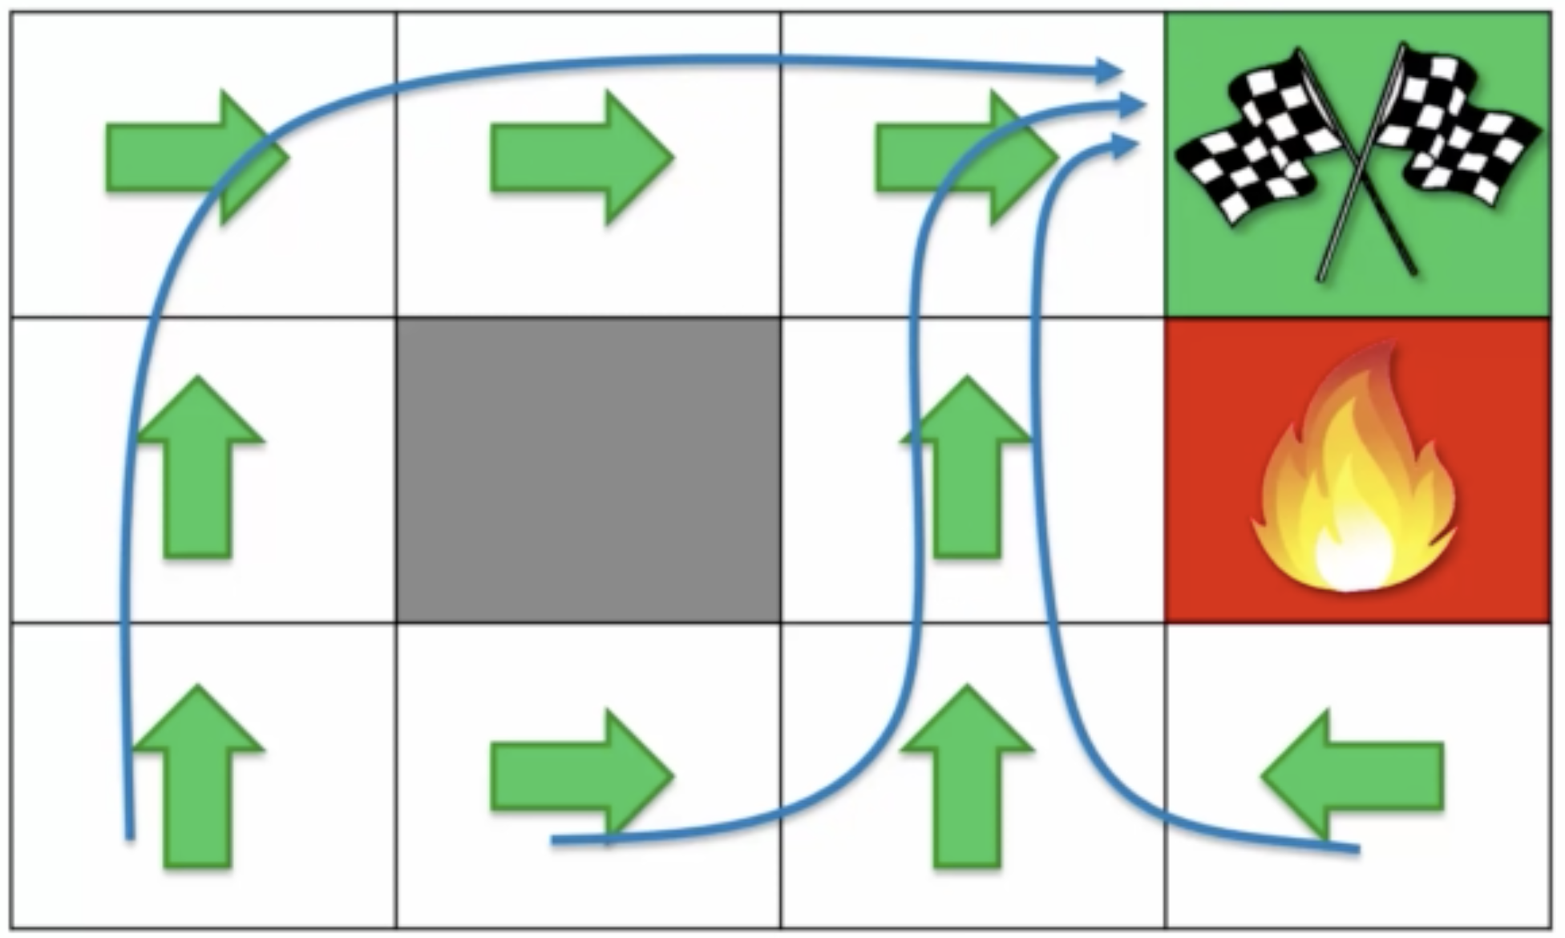
Entornos Deterministicos - Terminan en Planes
Notes:
Entonces, en otras plabars en intornos deterministicos hay un plan… se ve logico y lo major
Pero que pasa en un mundo stochastico?

Slide 38
Equación de Bellman version 2.0
NAME
Notes:
Y esta es la equacion que agentes usan para tomar decisions en intornos estoacasticos.
Porque quando estan en un intorno que no controlan completamente entoncs tiene su grado de randomness o stochasticidad
Entonces tienen que quantidicar en base de probabilidades

Slide 39
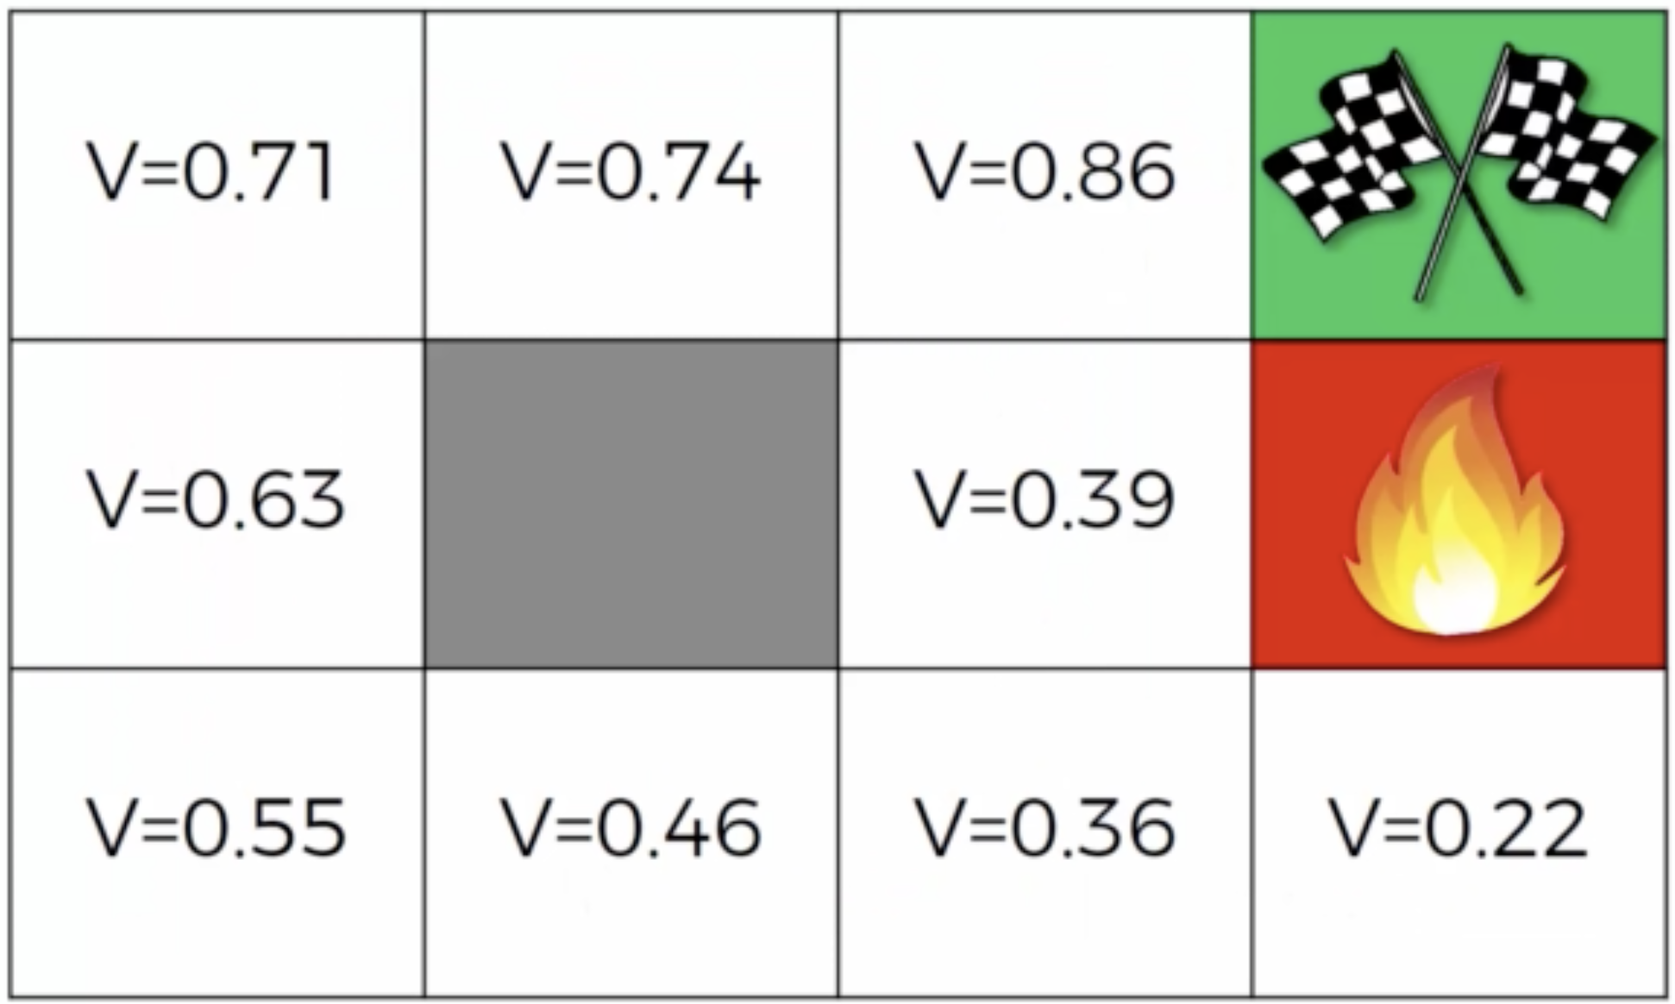
Valores en Entronos Estochasticos
Notes:
Hay differentes valores.. Por que el proximo estadolo que planeamos quizas depronto no pasa.. Y ai que tomarlo en cuenta.
Ai tanto randomness o estochasticidad

Slide 40
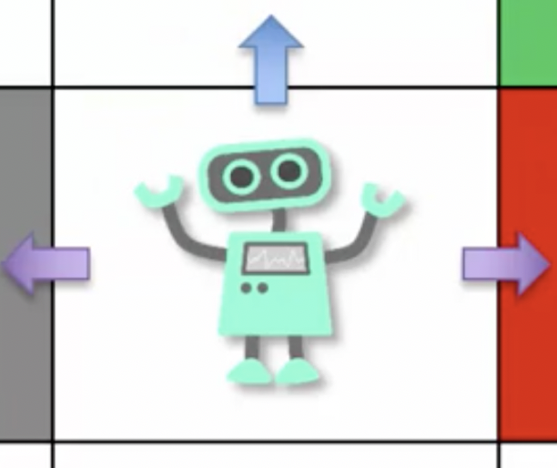
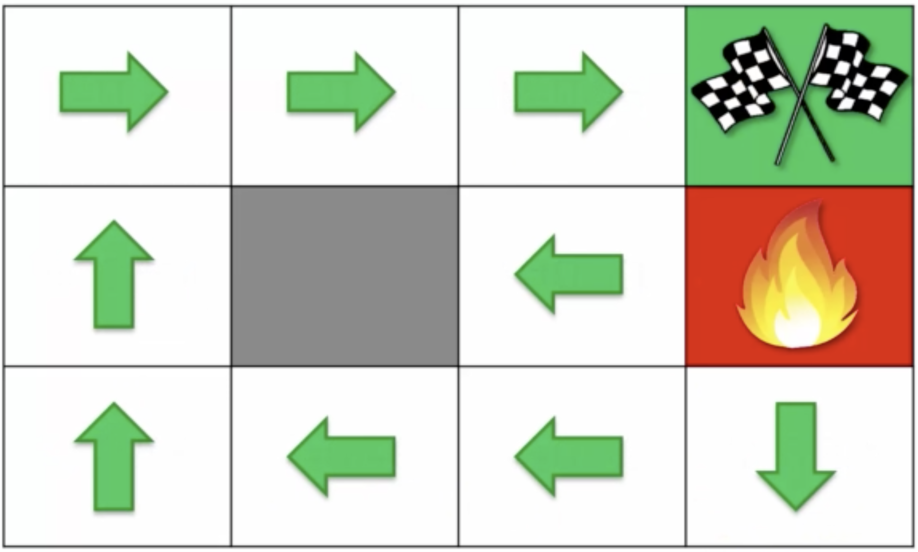
Valores en Entornos Estochasticos
Notes:
Entonces lo que psa es algo hacie, que se ve totalmente irracional,
Pero en base de sus senales que recibe y su intorno estochastico, es en actualidad totalmente racional.
Imaginete que el fuego es real. O que es un leon. Pues lo que harias es ir en la direcione completamente apuesta, porque no te affect negativemente

Slide 41
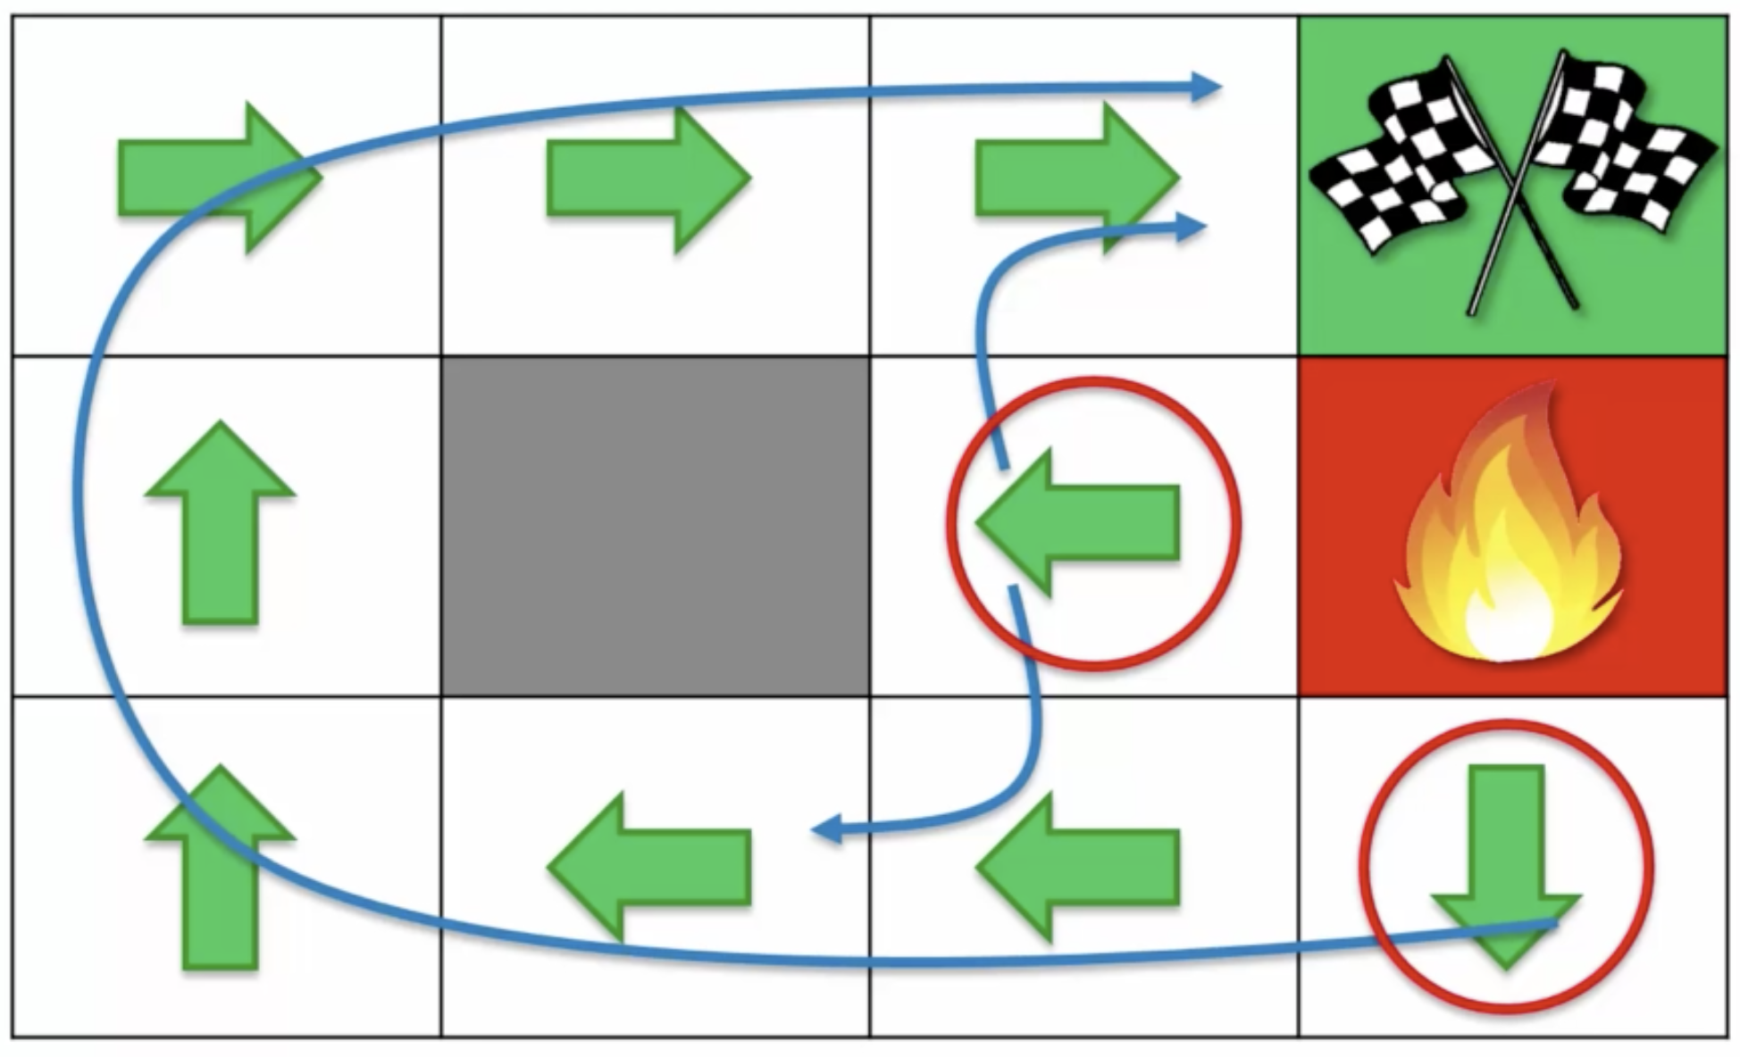
Política
Notes:
Entonces quando estamos hablando de intornos estoesto se llama un politica, no un plan.
Y vemos que la politic optima termina siendo algo asi.
Y si notas, toma decisones en estados basados en probabildades que depronto no son ven totalmente intuitivas.
Y asi depronto llega a ideas y decisions que hasta humanos no piensen en.

Slide 42
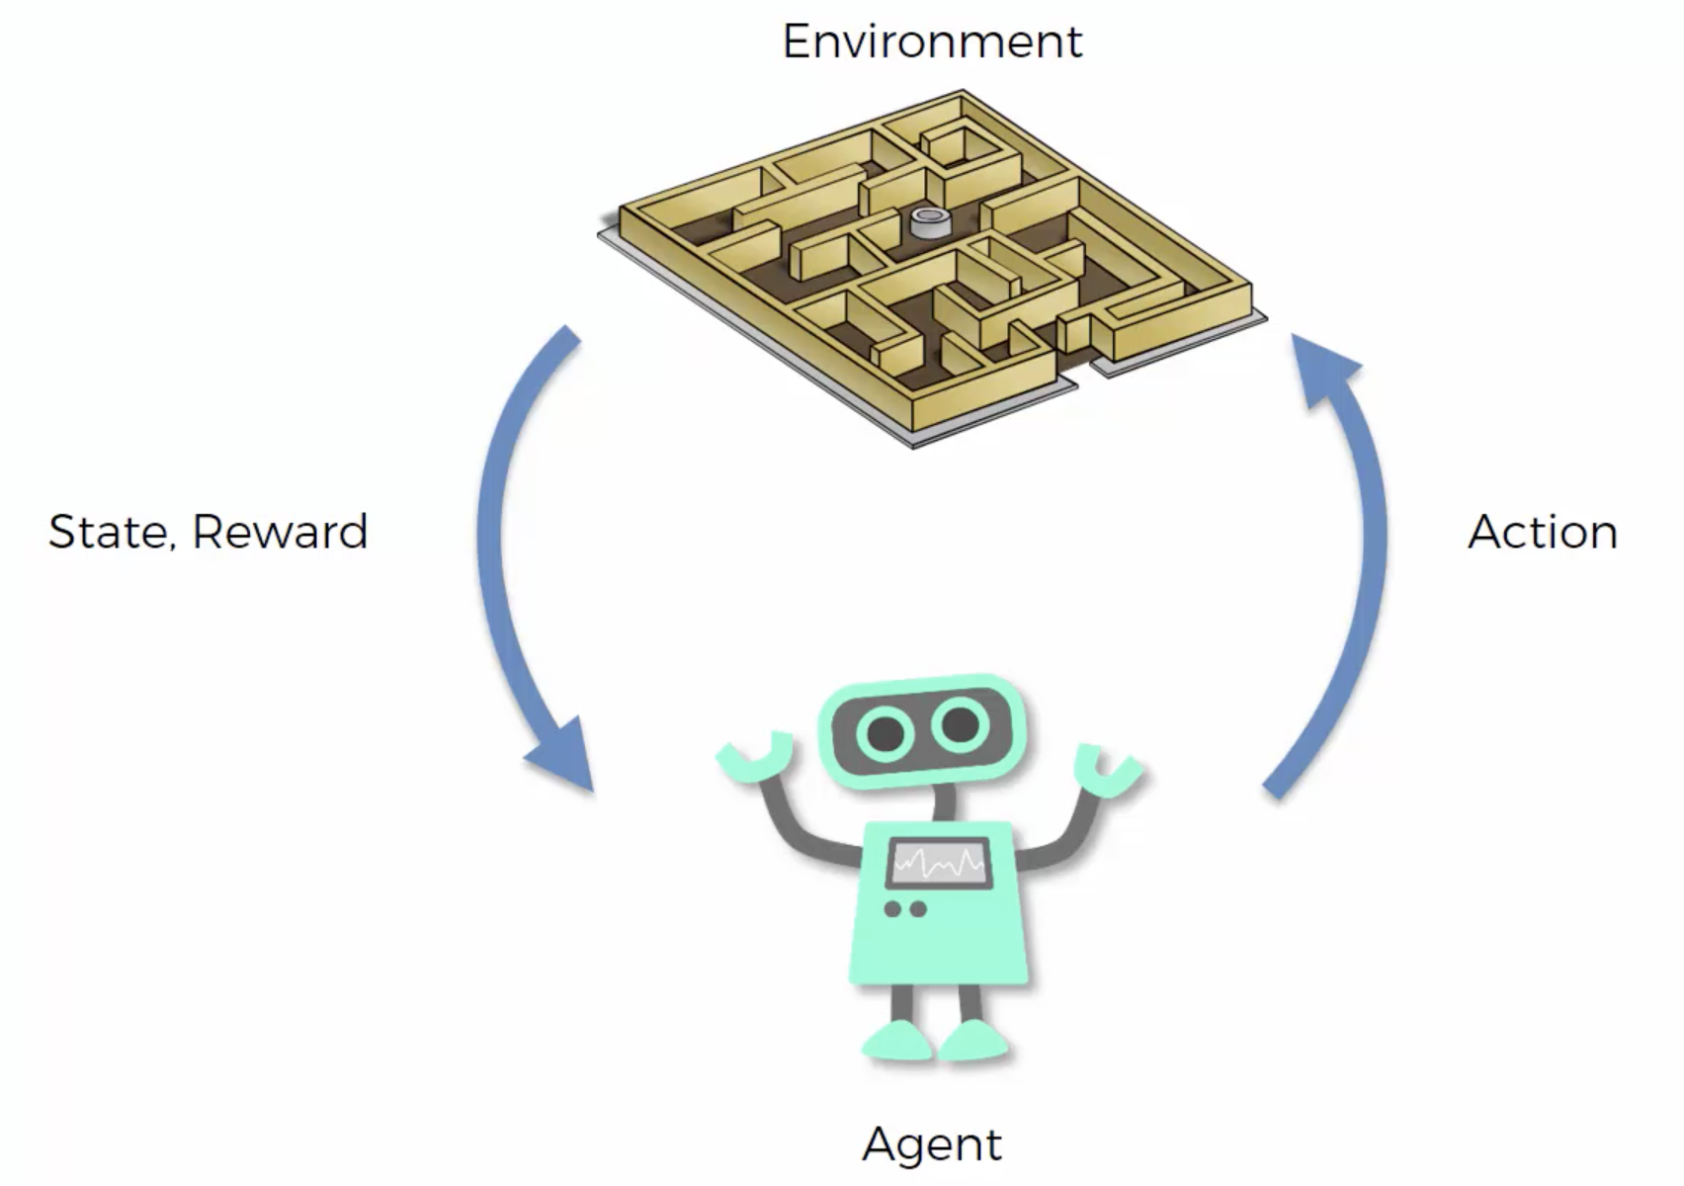
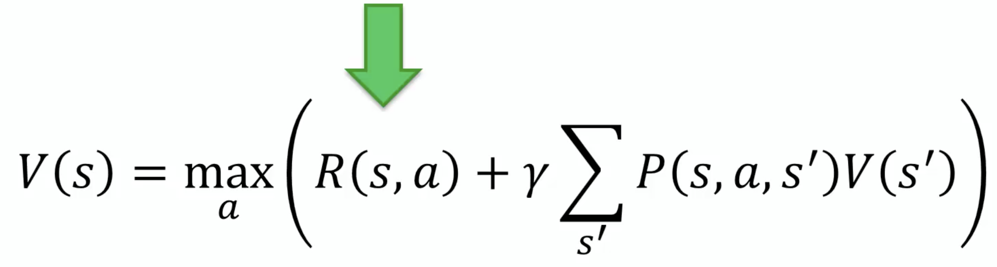
Señal por Vivir
Notes:
Por ahora solamente henos dado premios/senals si el agente se cae al fuego (-1) o si llega a la linea final (+1).
Pero en scenarios mas realisticos, y Tambien para mas efficiencia, tendras premios por el processo – no solo al fin.
Y eso ayuda reinforcar el compartamiento del agente a lo optimo en base de lo que uno quiere

Slide 43
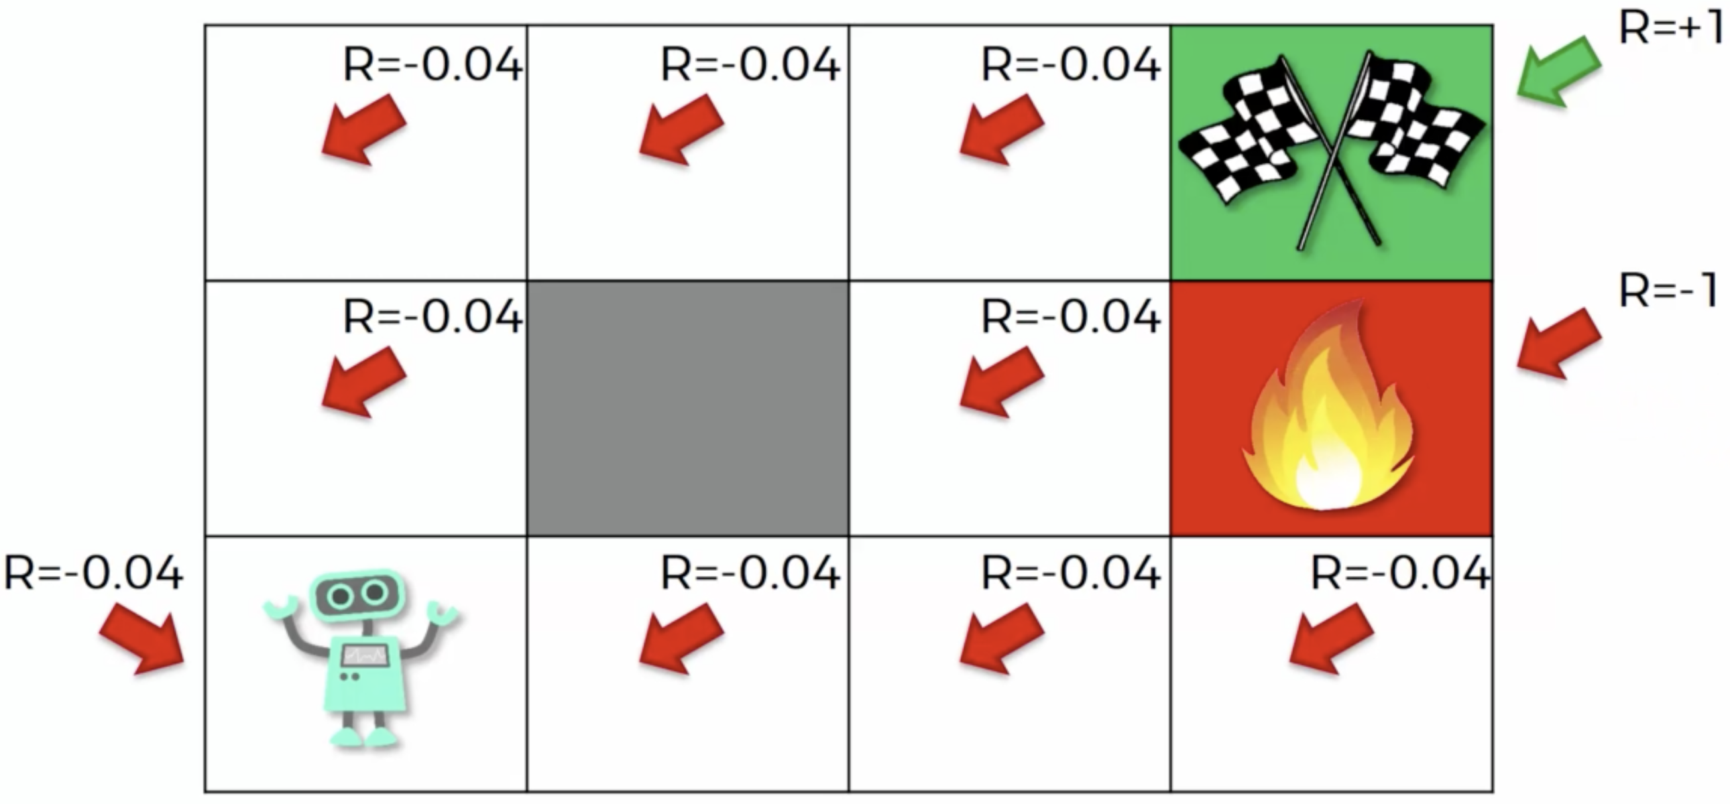
Señal por Vivir
Notes:
Entones que pasa si aggregamos una senal por cada estado?
Cada accione que toma va recibir una senal. Y se ve que este intorno, maximizar su premio require que llega a linea final en lo mas pronto possible.

Slide 44
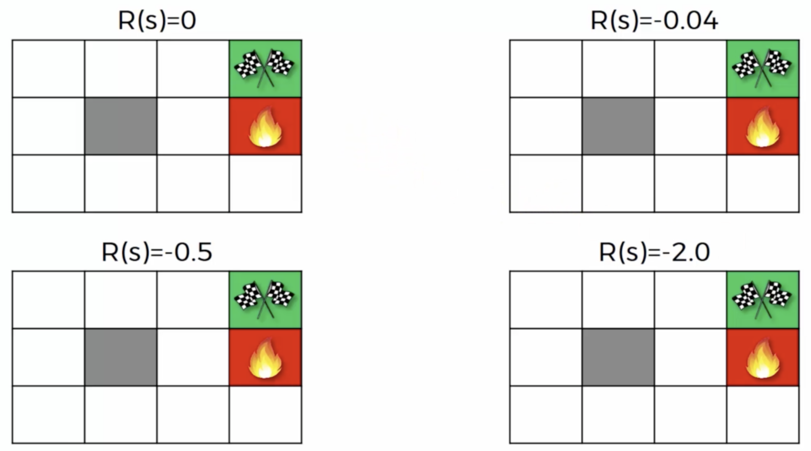
Variaciones de Señal por Vivir
Notes:
Para mejorar el conecpto, Veamos a ver como cambia la politica con un cambio de valor por senal por vivir

Slide 45
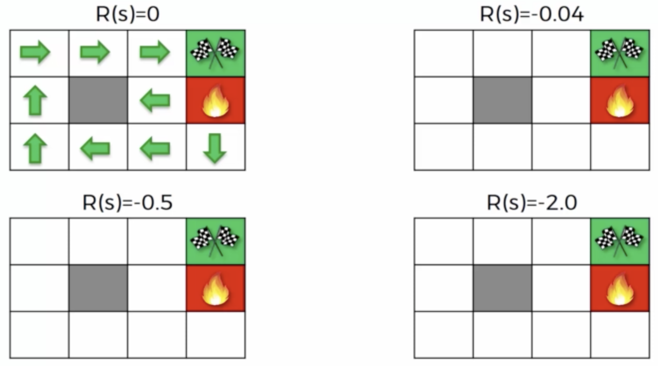
Variar Señal por Vivir
Notes:
Entonces vemos que hay esas mismas acciones que vimos la ultima vez.
Pero hacen razon quando puede vivir sin ser penalizado, entonces puede ser mas causioso.

Slide 46
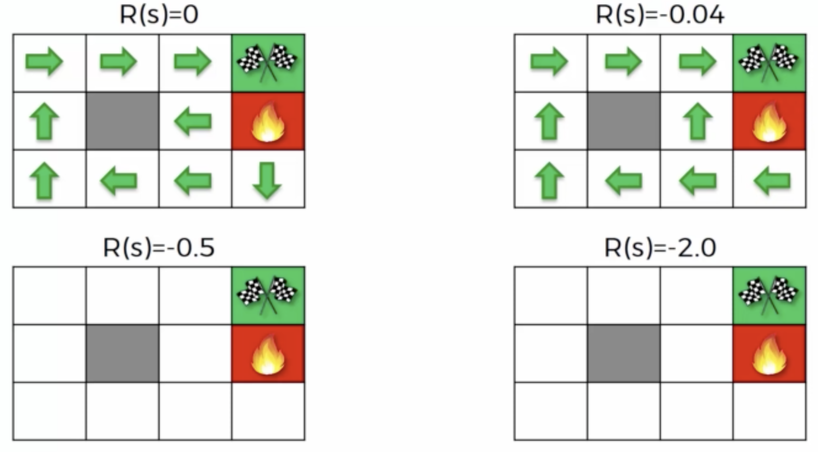
Variaciones de Señal por Vivir

Slide 47
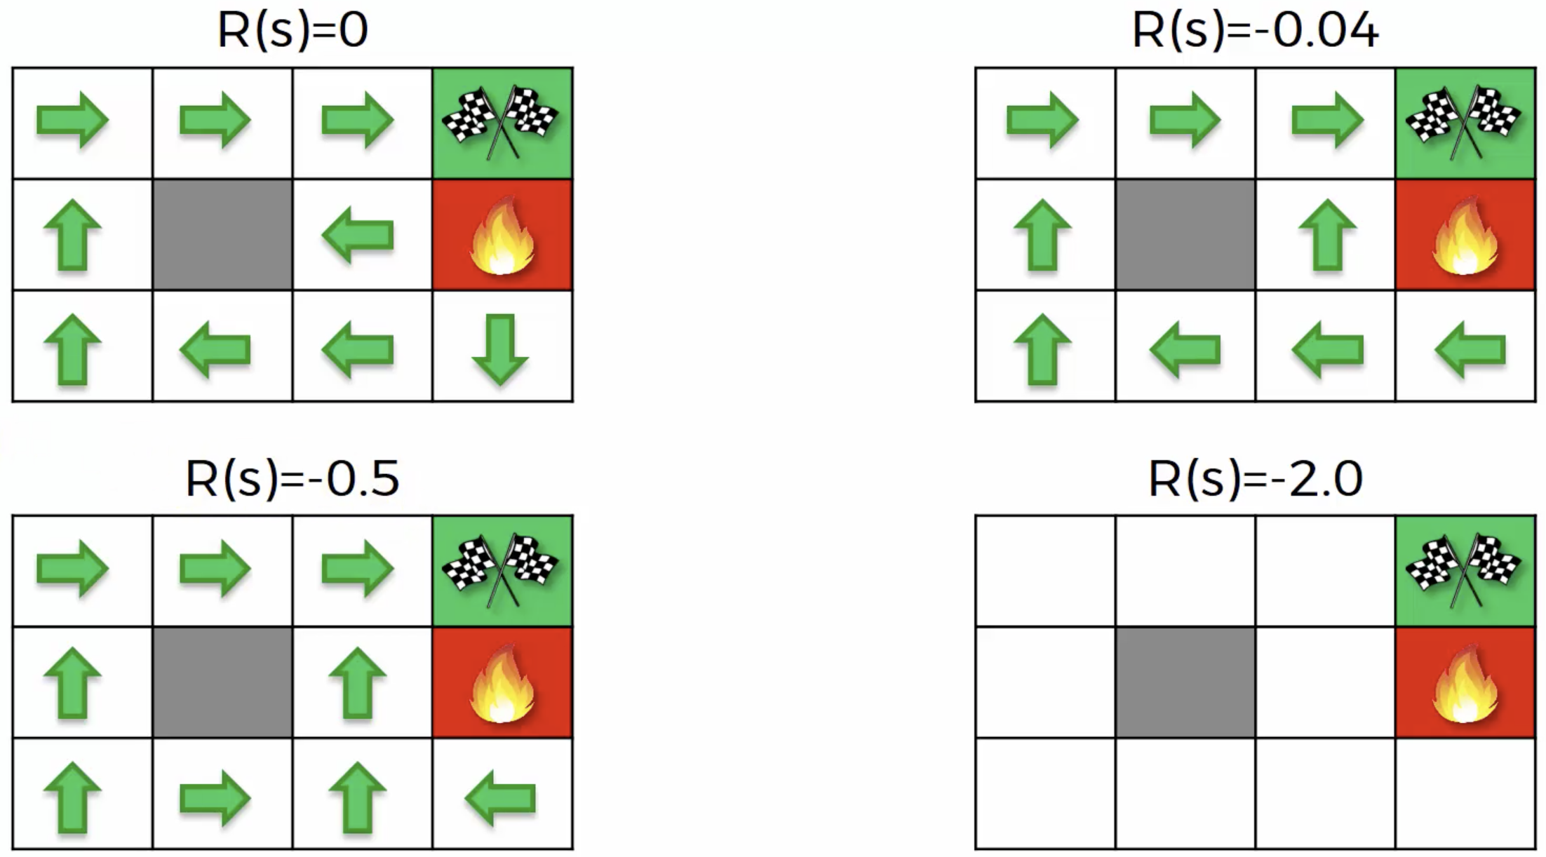
Variaciones de Señal por Vivir

Slide 48
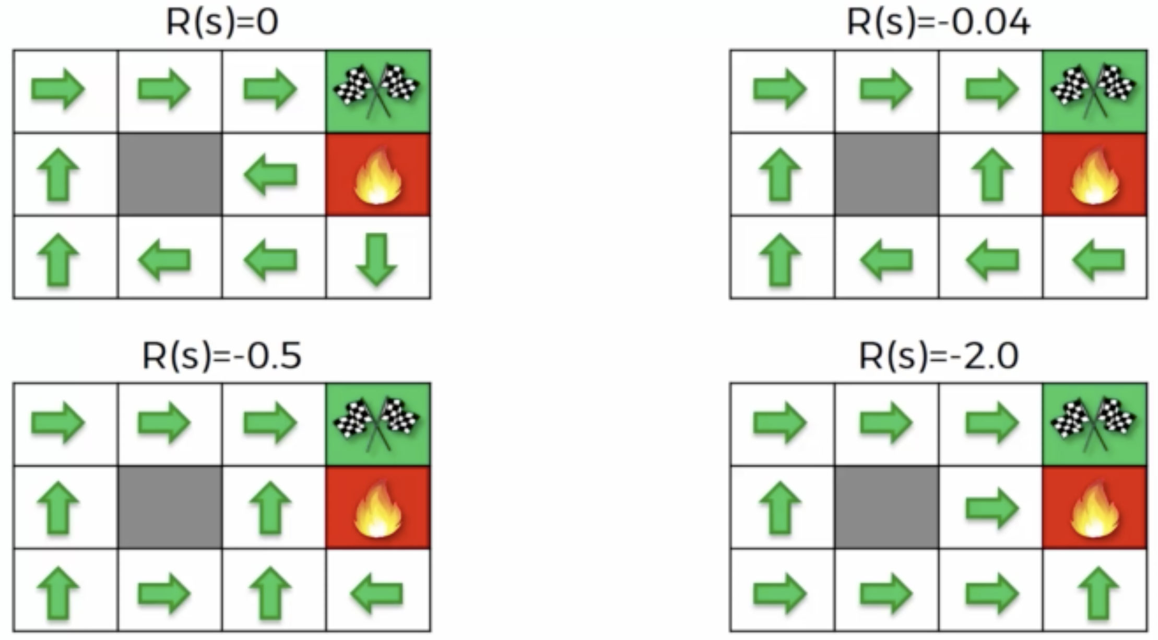
Variaciones de Señal por Vivir
NAME

Slide 49
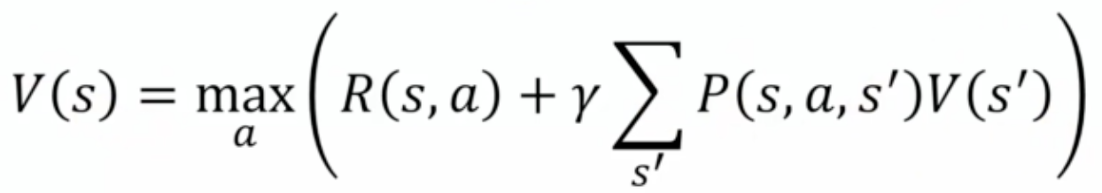
Repaso de Ecuación Bellman
R – Funcion de señal/resultado
P – probabilidad de próximo estado
V – Funcion de valor
s – El estado presente
s’ – El próximo estado
a – Accione
γ – Descuento de futuro ( 0 - 1)
Notes:
Tenemos esta equiacion, la da bellman. Los rewards que pueden ser dados en cualquier estado.
Tenemos gamma el factor de discuento. Tenemos la probabilidades de futors estados basados en el estado del presente y la accione que tomas (MDP)
Y temenos el valor del proximo estado

Slide 50
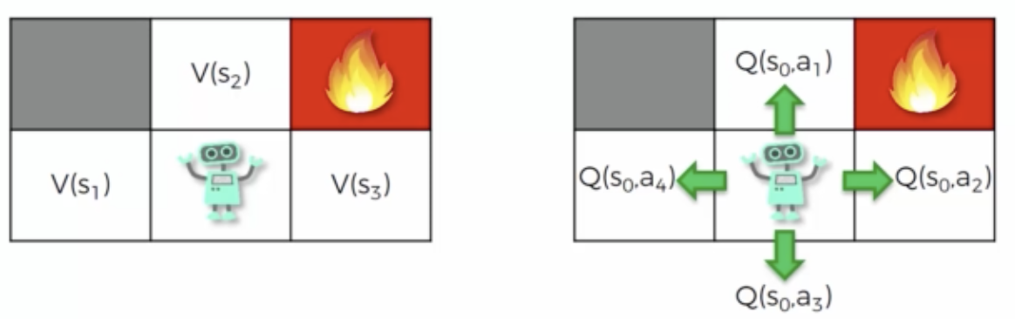
El Funcione Q
Q - es una métrica de como cuantificar acciónes y compararlas
Coloquialmente se refiere como la calidad de accione
Notes:
A la izquierda es lo que hemos hecho. Estamos qui, es una decision de Markov, no importa como llegue donde estoy. Por ahora, tengo que hacer la decision optima donde ir en base de qual es el estado con mas valor.
A la derecho, embez de ver los valores del proximo estado que terminariamos.
Vamos a ver los valores de cada accion Por eso usamos la letra Q.
Q, la calidad de acciones, es un metrico de como quantificar la accion y compararlas.
Y eso es como la calidad de acciones.
Entonces hay 4 acciones, y la function de Q es una formula que nos deja quantificar el valor de cada accion. Entonces es hacerlo mas granular, embez de quantificar por el estado, quantificos por el valor de la accion

Slide 51
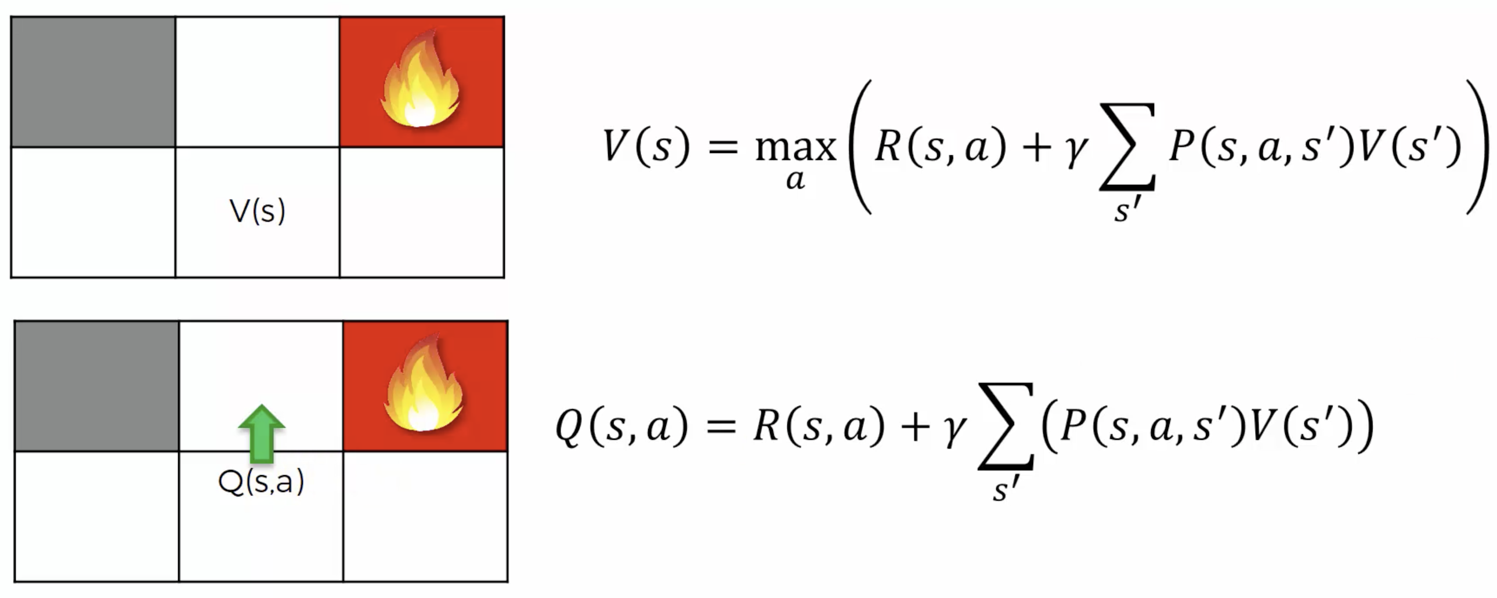
Función de Q
Notes:
Entonces, lo que dice la equacion del valor Q es que cuando tomas una accion vas a recibir un premio mas ul valor esperado del porximo estado, con un descuento (porque esta una movida a future).
Lo que se nota immediate

Slide 52

Función de Q
NAME
Notes:
Entonces para repasar – el valor del estado es valor maximo de todas las acciones
Lo que dice el valor de Q, o valor de accion, es del premio immediato por esa accion mas el esperado valor del proximo estado.

Slide 53

Función de Q
Notes:
Se ve Tambien que es una equacion recursive y Podemos poner V dentro de Q

Slide 54

Función de Q
Notes:
Y ahora se ve, que V(s) es simplemente el valor de Q maximo en el proximo estado.
Y que nos deja hacer Q? Nos deja approximar la equacion de V, porque lo rompe en pedazo pequeno.
Entonces expressamos la function de V por valores Q, acciones,
Y por eso se llamo Q-learning – porque es lo que usa los agentes para entender de valores de estado de su intorno.
Ellos no miran los estados, ellos miran los valores de su acciones, y possible acciones subsequentes y sus valores para approximar valores de estado.

Slide 55


Cómo calcular valores de Q en tiempo real?
Notes:
Entonces como calculamos los valores de Q?
Digamos que el agente esta aqui y ha estado moviendose por el intorno.
Y el sabe el valor de la accione Q(s,a). Y luego toma la accione.

Slide 56


Cómo calcular valores de Q en tiempo real?
NAME
Notes:
Despues de tomar la accion, se recalcula el valor de accion de ese estado Q.
Pero que pasa si son differentes? Si el valor que fue calculado antes no es igual a el de ahora

Slide 57


Diferencias Temporales
Diferencia temporal: El valor de la acción/estado que acabas de experimentar – el valor del Q(s,a) que habías aprendido antes
Notes:
Y la preguna es… son differentes?
Q(s,a) es algo que se calcula por experiencia impirica.
Y eso lo aprendemos por
Differencia temporal - Estamos calculando las mismas cosas en differentes tiempos.
Que pasa si hay una differencia. En otras maneras si el valor de accion que xperienciamos ahora es differente de lo que habiamos exeriencado en el pasado tomando esa accion en ese estado?

Slide 58

Aprendiendo los Valores de Q
Notes:
Entonces vamos a aprender los valores de Q, asi

Slide 59

Aspecto Temporal

Slide 60

Ecuación de Q Final
Notes:
La forumal es mas larga, pero aqui describe todo…
El valor de la calidad de accione anteriormente aprendido.
Si el factor de alpha es 0 - effectivamente no aprende el algoritmo a acutalizar sus valoraciones de Q en base de experiencia (cesgo)
Si el factor de alapha es 1 – igualmente es el otro extremo en qual descartas el valor de Q enteriormente encontrado y basicamenete dices olivdar y assumer la differencia como el valor correntcto.
El valor de alpha, el rate de apprendizaje o actualizacion, seria algo entre 0 y 1.
Entonces el agente lentamente estara gando experiencias, y con experiencias actualiza los valores de Q, y eventualemente con sufficiente experiencia – approxima los valores de Q reales de su intorno - y en essencia ya entiende navegar su intorno (convergence)
Y puedes parar de entrenar tu algoritmo, ya no necessity mas experiencia.
Pero que pasa si el intorno tmbien esta cambiando? Tendras que continuar apprendiendo, y apprendiendo – pero esta bien – porque ya tienes un metodo, Q-Learning- de como entrenar un agente para apprender como mejor interactuar en su intorno
Differencia temporal – ayuda entrenar, actualizer los valores de Q a su verdaderos valores con mas y mas experiencias

Slide 61

El Entorno: Centro de Distribución
Notes:
Describamos el intorno
Hay un warehouse de e-commerce retailer.
Cada letra es un ubicaacion de donde esten gurdados productos simalares

Slide 62

La Solución Buscada
Notes:
Temenos un robot autonomos que esta recojiendo los productos en las ubicaciones
Como sabe donde tiene que ir?
Esta connectado a dos sistemas:
Real time ranking de prioridad de collection entre las 12 ubicaciones

Slide 63

Sistema #1: Orden de Prioridades
Notes:
Real time ranking de prioridad de collection entre las 12 ubicaciones

Slide 64
Sistema #2: Agente Inteligente
Notes:
Real time calculador de la ruta mas corta entre donde esta el robot y la ubicacion de mas
Y aun mas, la mas intelligente con tal que tome la ruta que tenga intermediadamente priorididad #2
El ”AI” que vamos a construir

Slide 65

El Entorno: Definir los estados
Notes:
Que es un estado en un ai model?
Es el input de tu ai model (“Sistema intelligente”), y qual usa como informacion para devolver una accion
Qual es el estado? La ubicacione donde este nuestro AGV este en ubicacion B
La ubicacione, tienen que tener numeros indetificadores que son el estado.
Es importante que en este intorno, el estado del robot es la ubicacione donde esta el robot en un tiempo specifico t
Si el robot esta en un tiempo t en ubicacion “E’ su estado seria “4”

Slide 66



El Entorno : Definir las señales
NAME
Notes:
Los premios son dados en base del accion hecha en el estado que este.

Slide 67

Matrix de Señales: Estados x Acciones
Notes:
Se puede represntar los premios como un matrix de interacciones entre estados y acciones

Slide 68

El Entorno: Definir las acciones
Notes:
La accione es el output del Q-learning model en base de su input(estado)
Por ejemplo, si el robot esta en ubicacion/estado B, su espacio de accion espacio de accion seria (A, F, C)
Obviamente no todas las acciones pueden ser hechas

Slide 69

Matrix: Estados x Acciones
Notes:
Entonces llenamos el matrix con acciones impossibles con premios de “0” y las possible con premios de “1”

Slide 70

Matrix de Señales: Estados x Acciones
NAME
Notes:
Hasta que temenos un matriz basico de 0 con acciones impossibles, y 1 con acciones possibles

Slide 71

Modificar Señales en tiempo real
Notes:
Y quando implementos el Q-learning, cambiaremos los premios de la ubicacion de mas prioridad en el intorna.

